Slide 1


Handy shopping
PROGETTO DI PROGRAMMAZIONE WEB E MOBILE
Lo shopping comodo a portata di mano
Simone Girgenti
Marco Marino

Slide 2
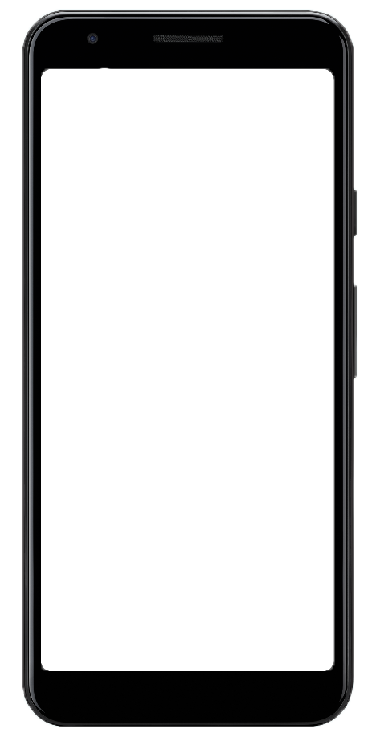
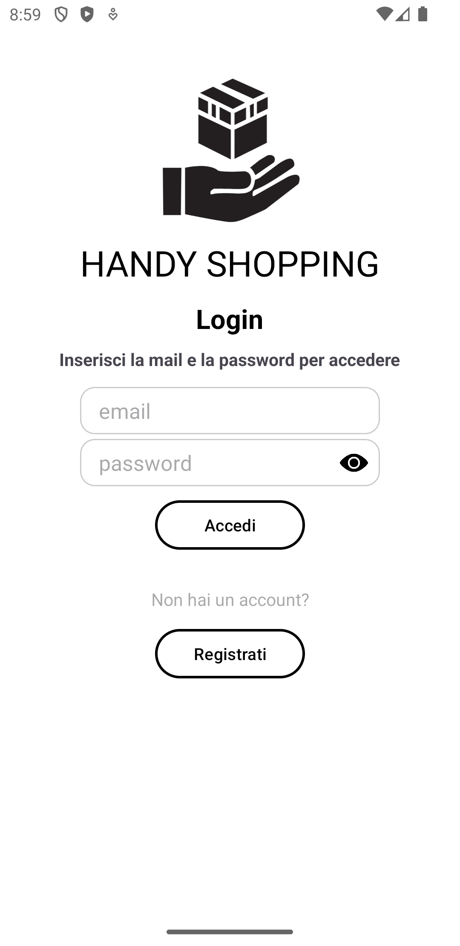
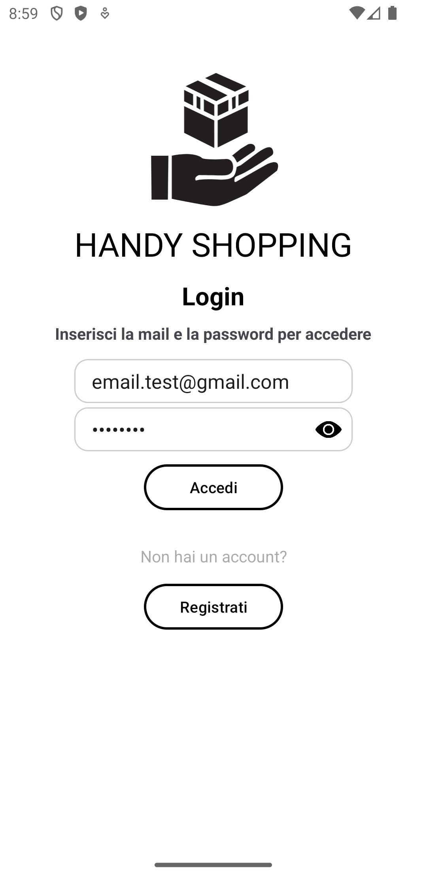
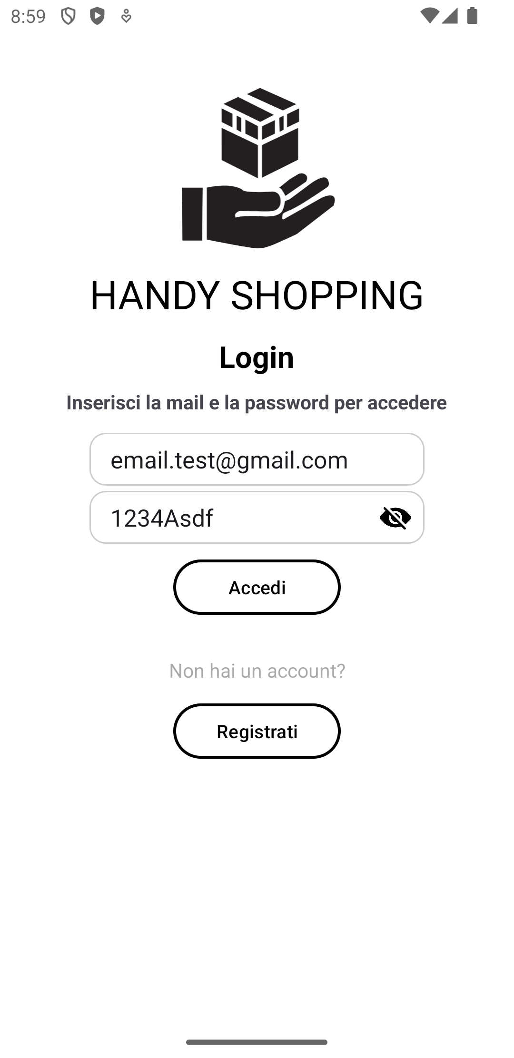

LOGIN ACTIVITY : EFFETTUARE IL LOGIN

Slide 3
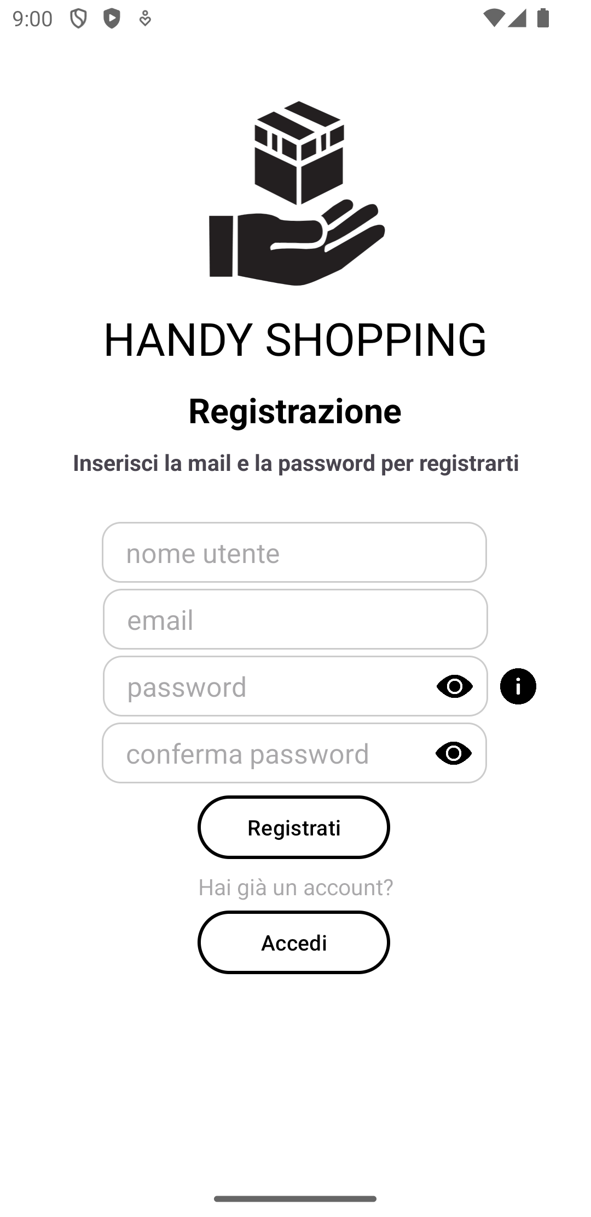
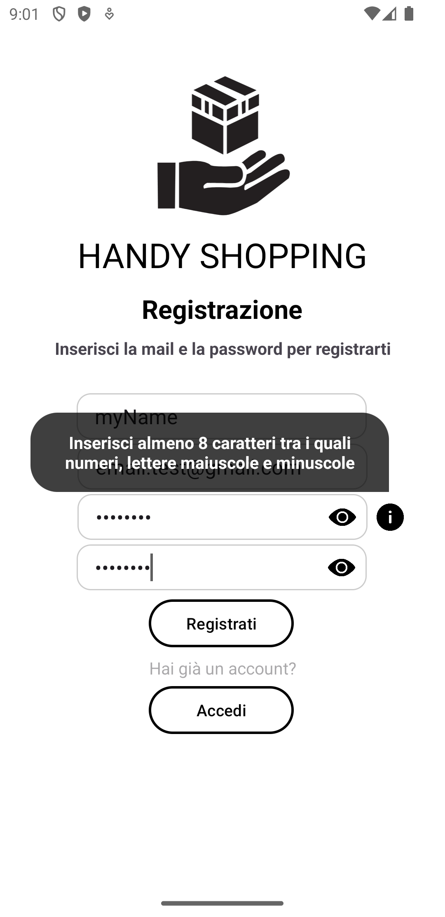
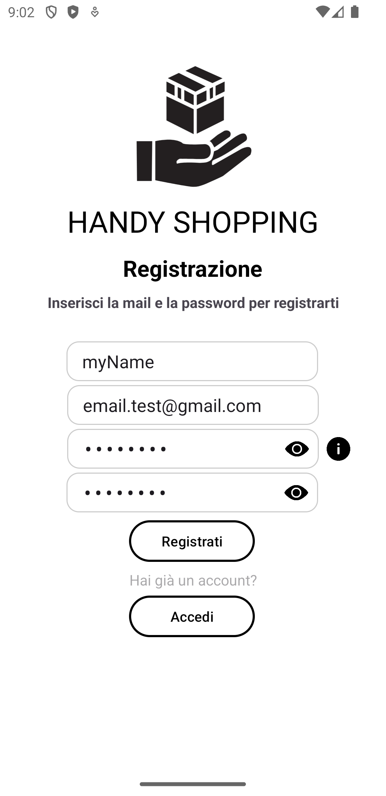
REGISTER ACTIVITY: EFFETTUARE LA REGISTRAZIONE

Slide 4
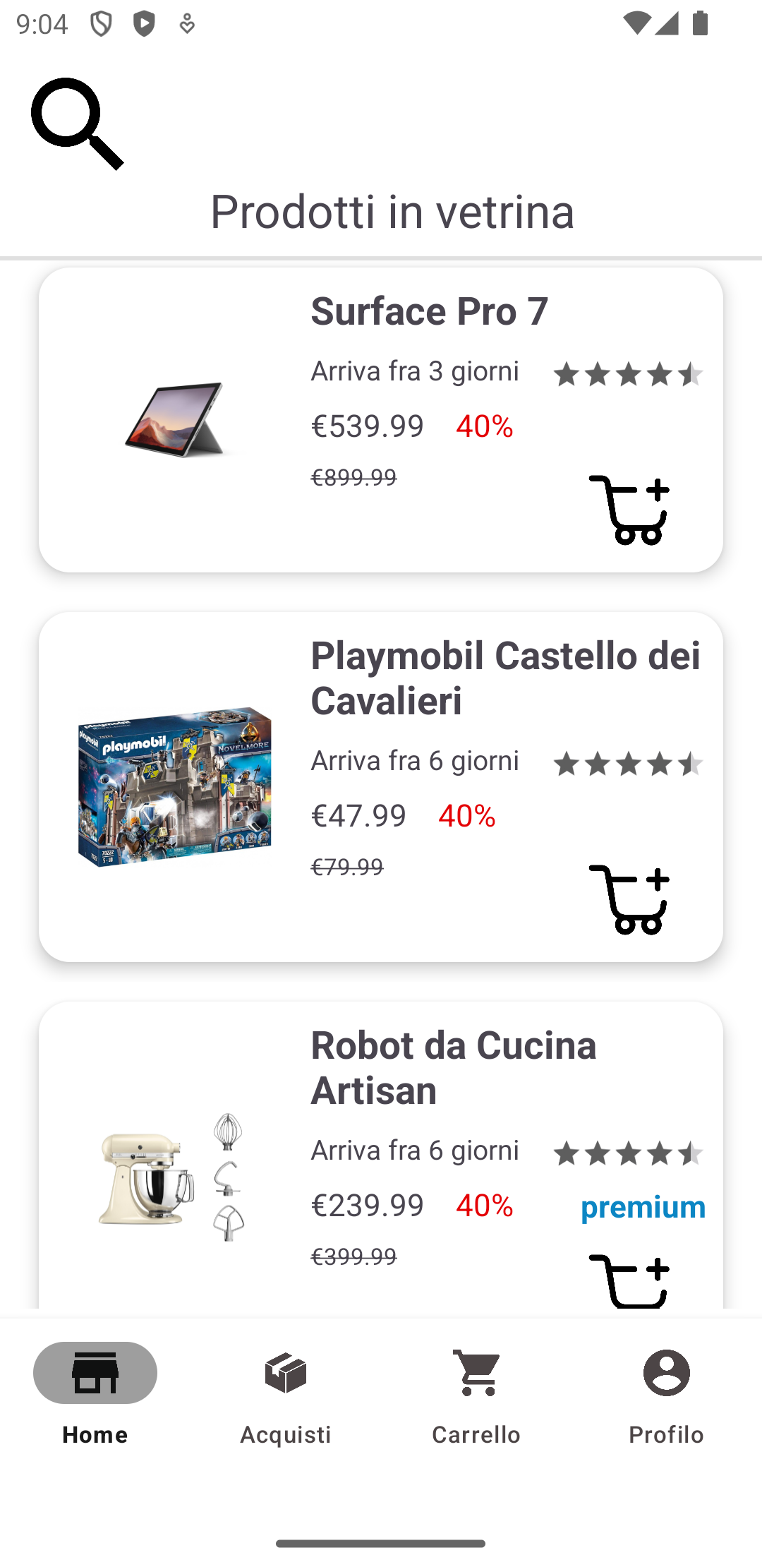
FRAGMENT HOME : PANORAMICA
RecyclerView in
HomeFragment
BottomNavigationView in NavigationActivity

Slide 5
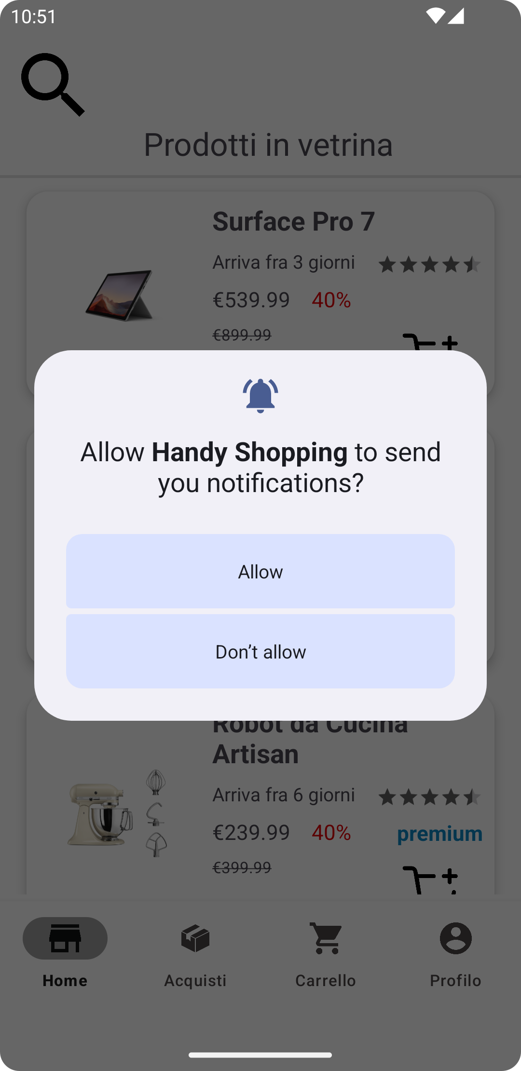
FRAGMENT HOME : PERMESSI DELLE NOTIFICHE
Attivando le notifiche l'utente potrà ricevere gli aggiornamenti relativi ai prodotti in promozione, i quali vengono aggiornati una volta ogni 24 ore.

Slide 6
FRAGMENT HOME: PRODOTTI IN VETRINA
Percentuale di sconto applicata al prodotto
Prezzo scontato

Slide 7
FRAGMENT HOME: PRODOTTI IN VETRINA
Tempo stimato di consegna
(2-7 giorni)
Valutazione del prodotto

Slide 8
FRAGMENT HOME: PRODOTTI IN VETRINA
La dicitura "Premium" indica che un utente con account premium può usufruire di una consegna garantita per il giorno successivo alla data di acquisto

Slide 9
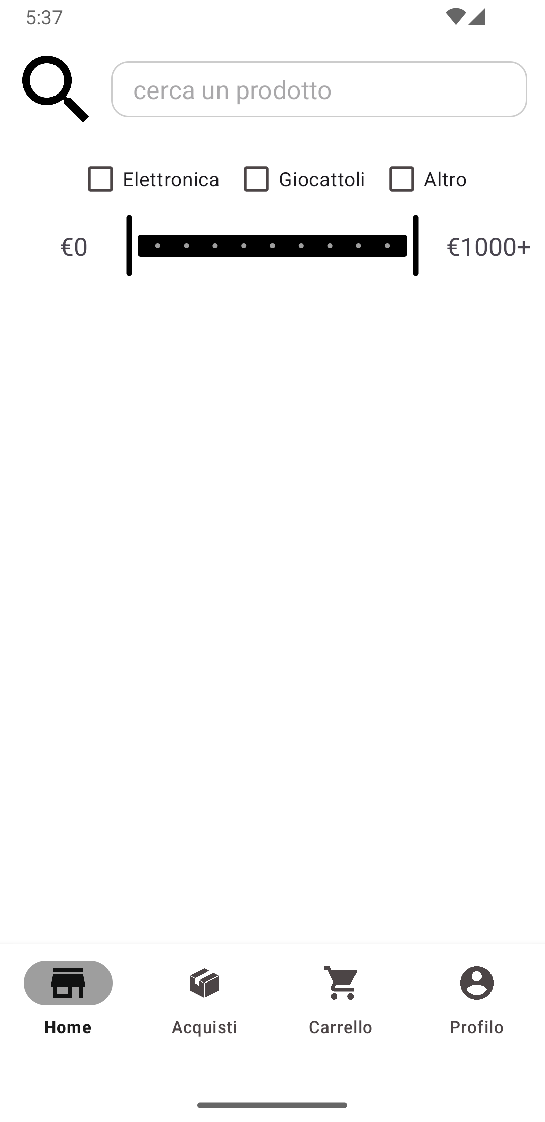
FRAGMENT HOME: RICERCA PRODOTTI

Slide 10
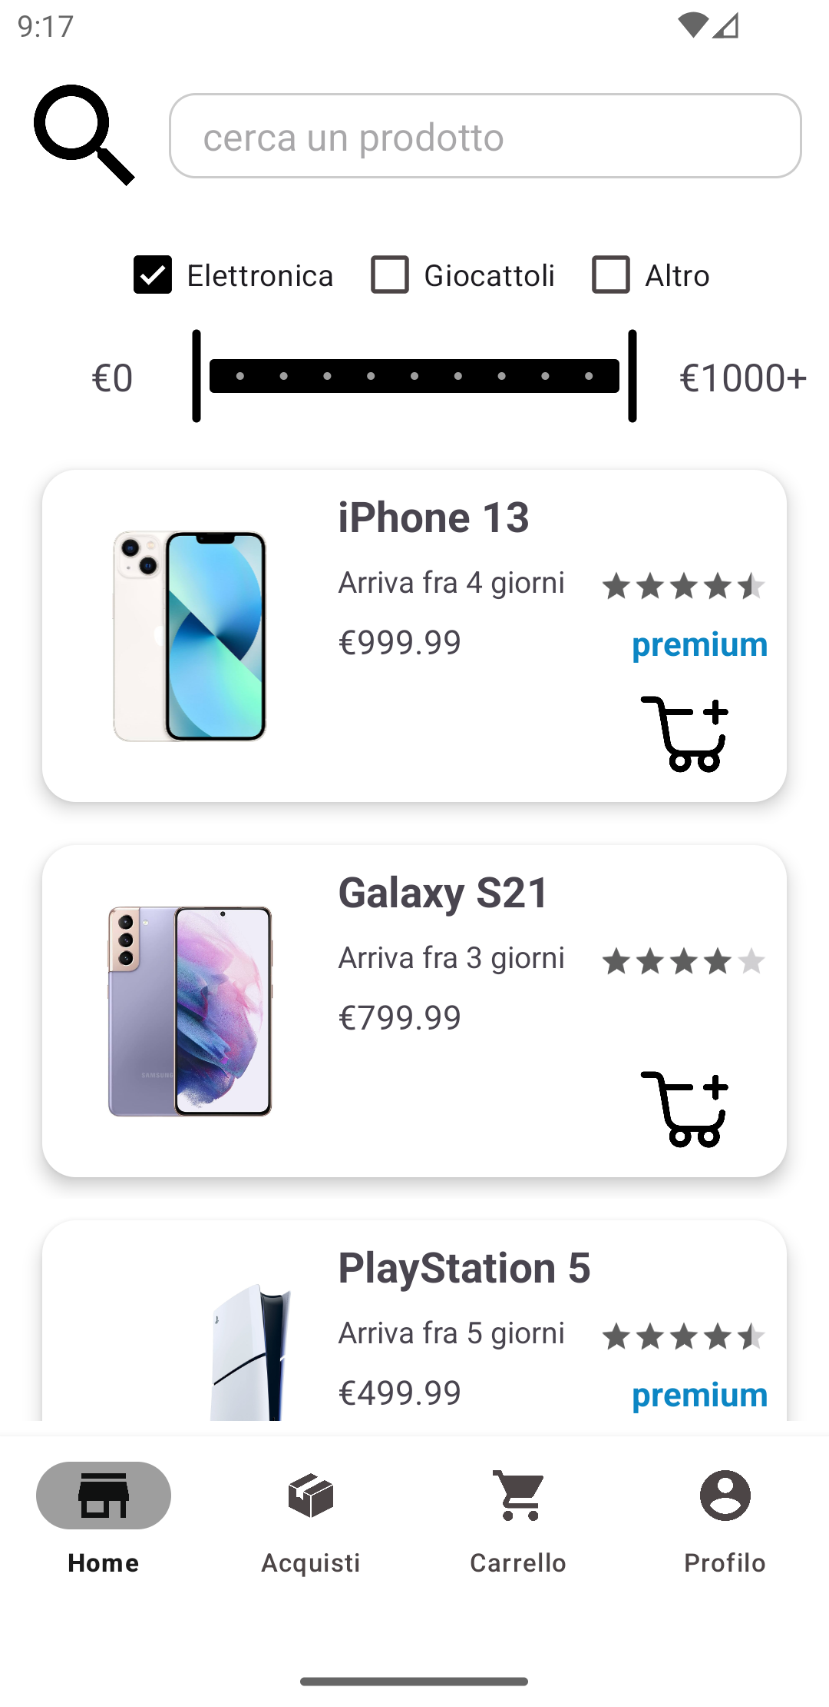
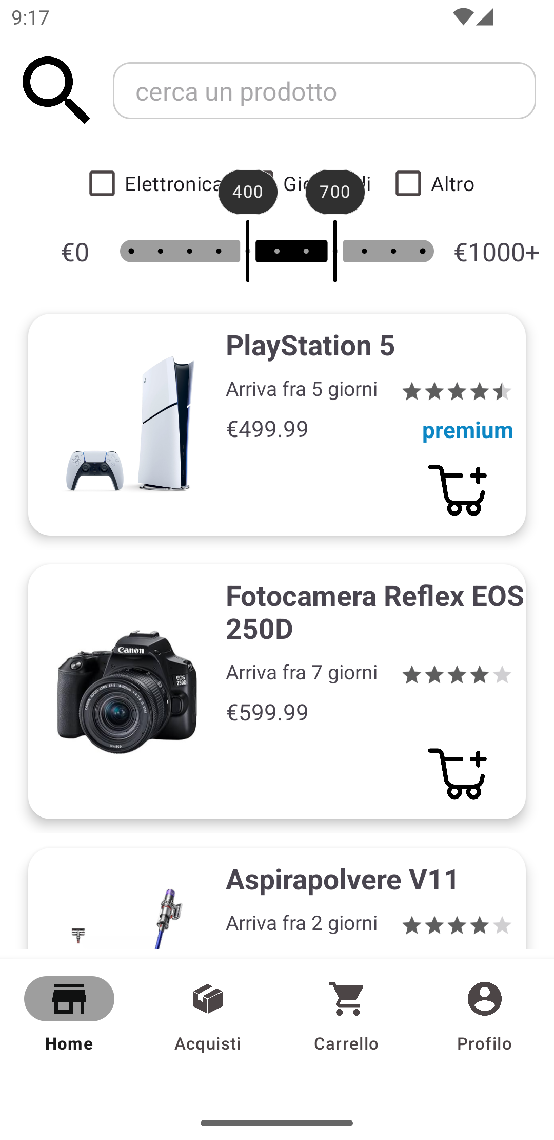
FRAGMENT RICERCA: CERCARE UN PRODOTTO CON DETERMINATE CARATTERISTICHE
Filtro per categoria
Filtro per fascia di prezzo

Slide 11
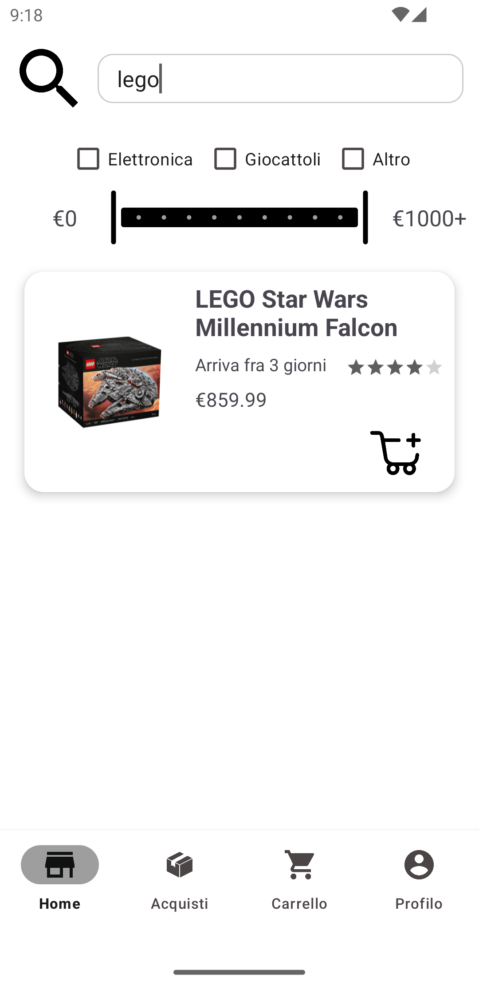
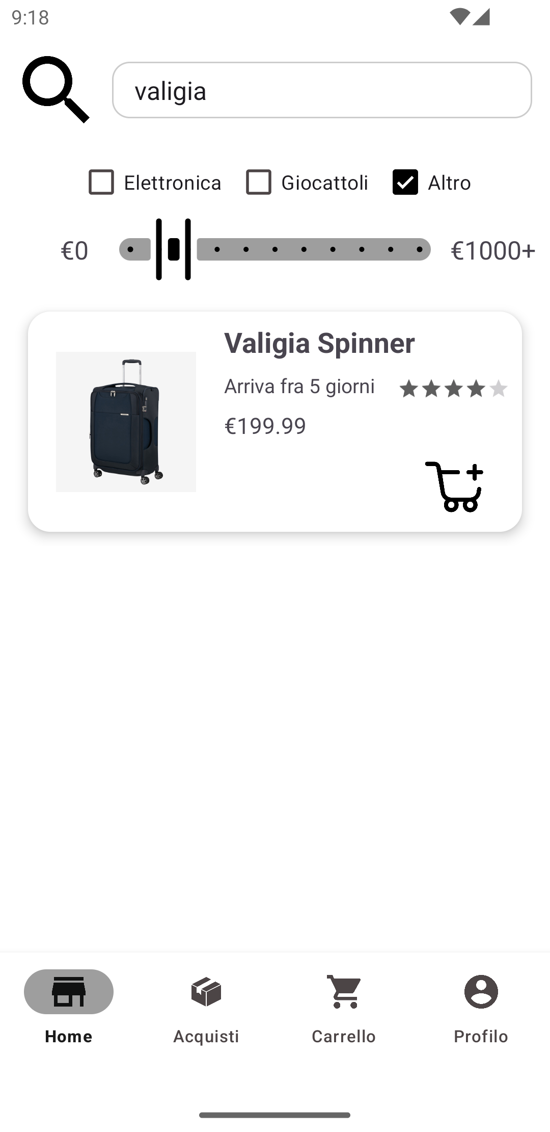
FRAGMENT RICERCA: CERCARE UN PRODOTTO CON DETERMINATE CARATTERISTICHE
Filtro per nome prodotto
Combinazione di filtri

Slide 12
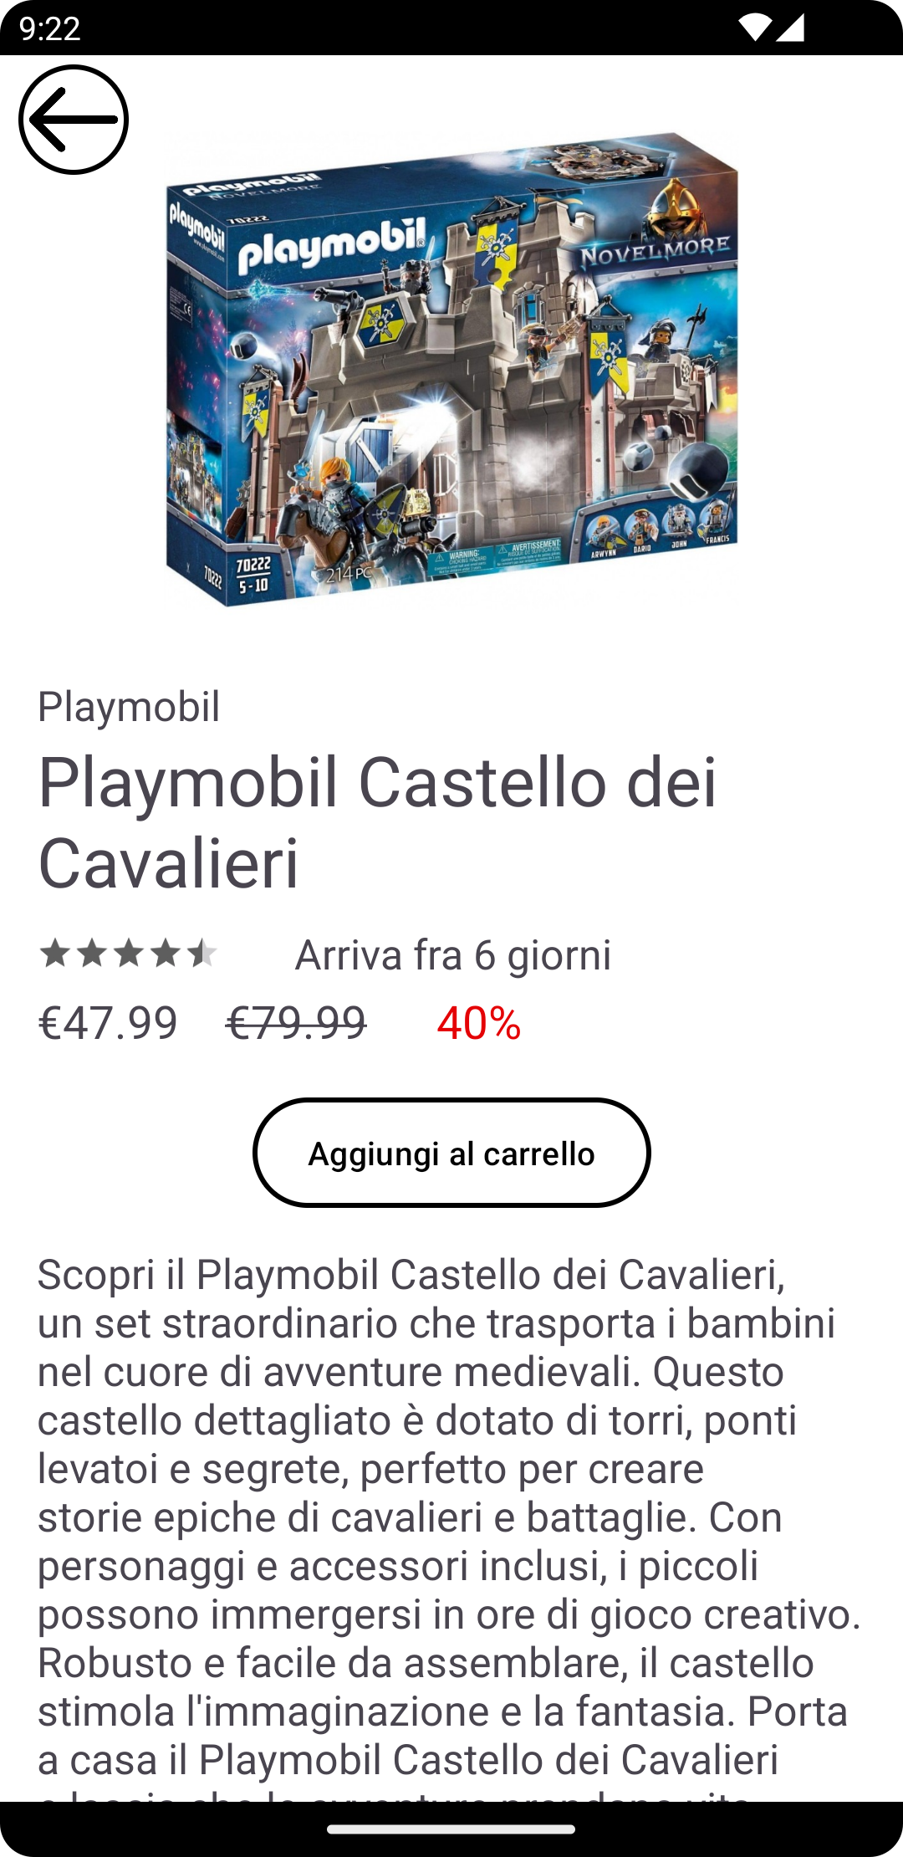
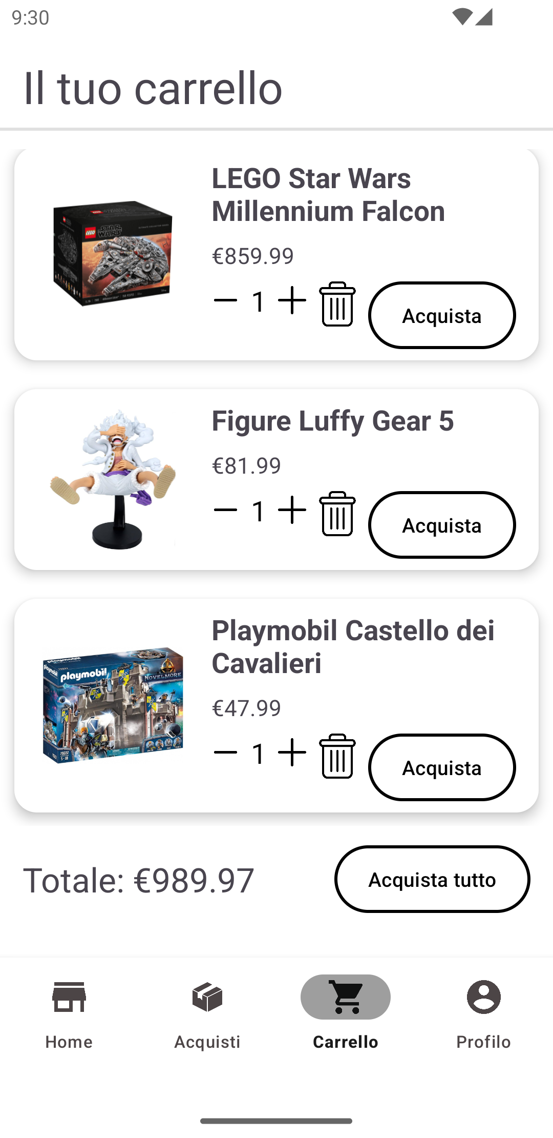
FRAGMENT HOME: DETTAGLI DI UN PRODOTTO

Slide 13
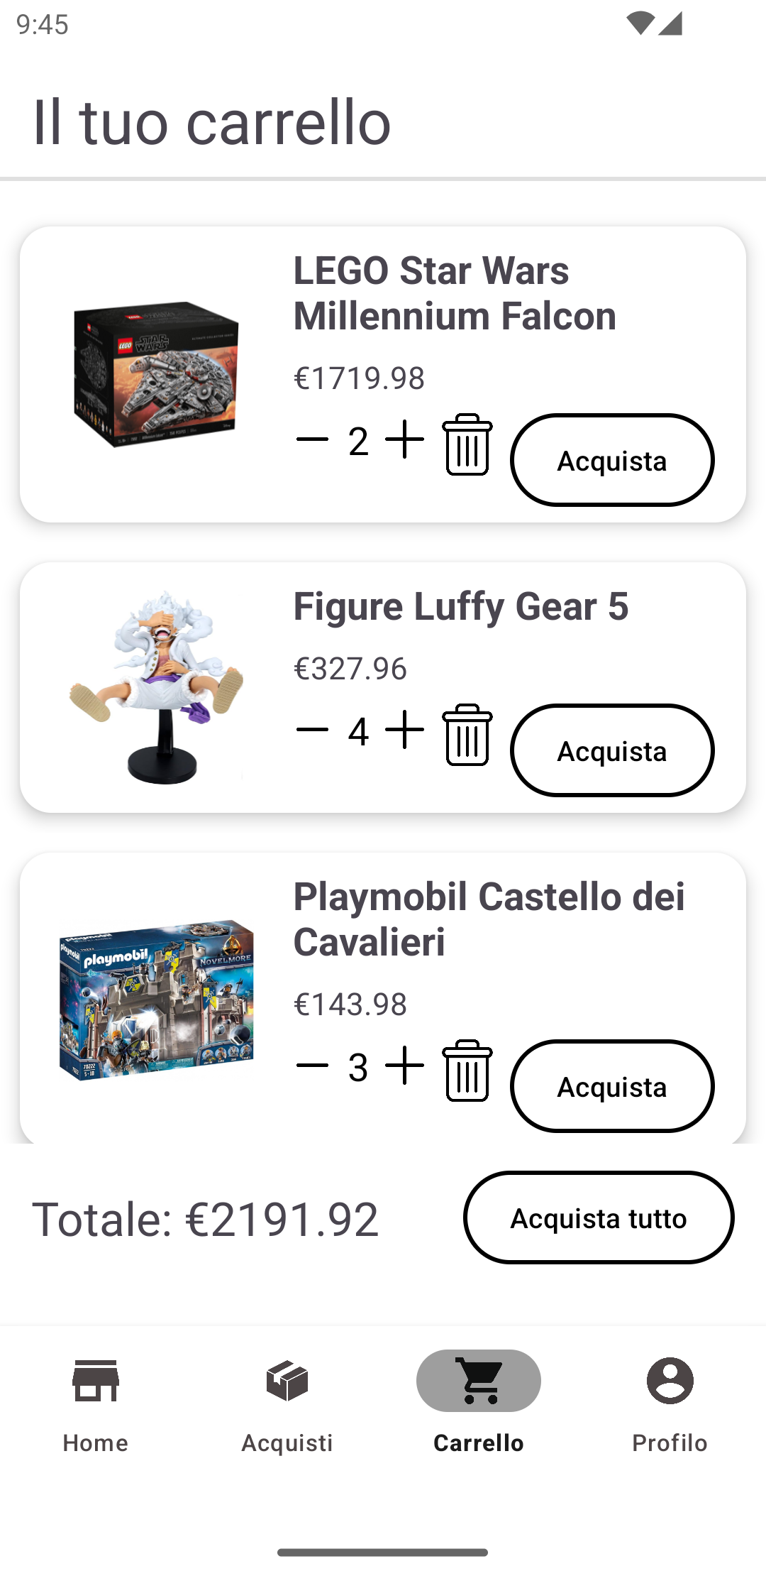



FRAGMENT CARRELLO: INCREMENTARE IL NUMERO DI PRODOTTI
Prezzo $×$ 2
Prezzo $×$ 4
Prezzo (scontato) $×$ 3
Somma dei prezzi

Slide 14
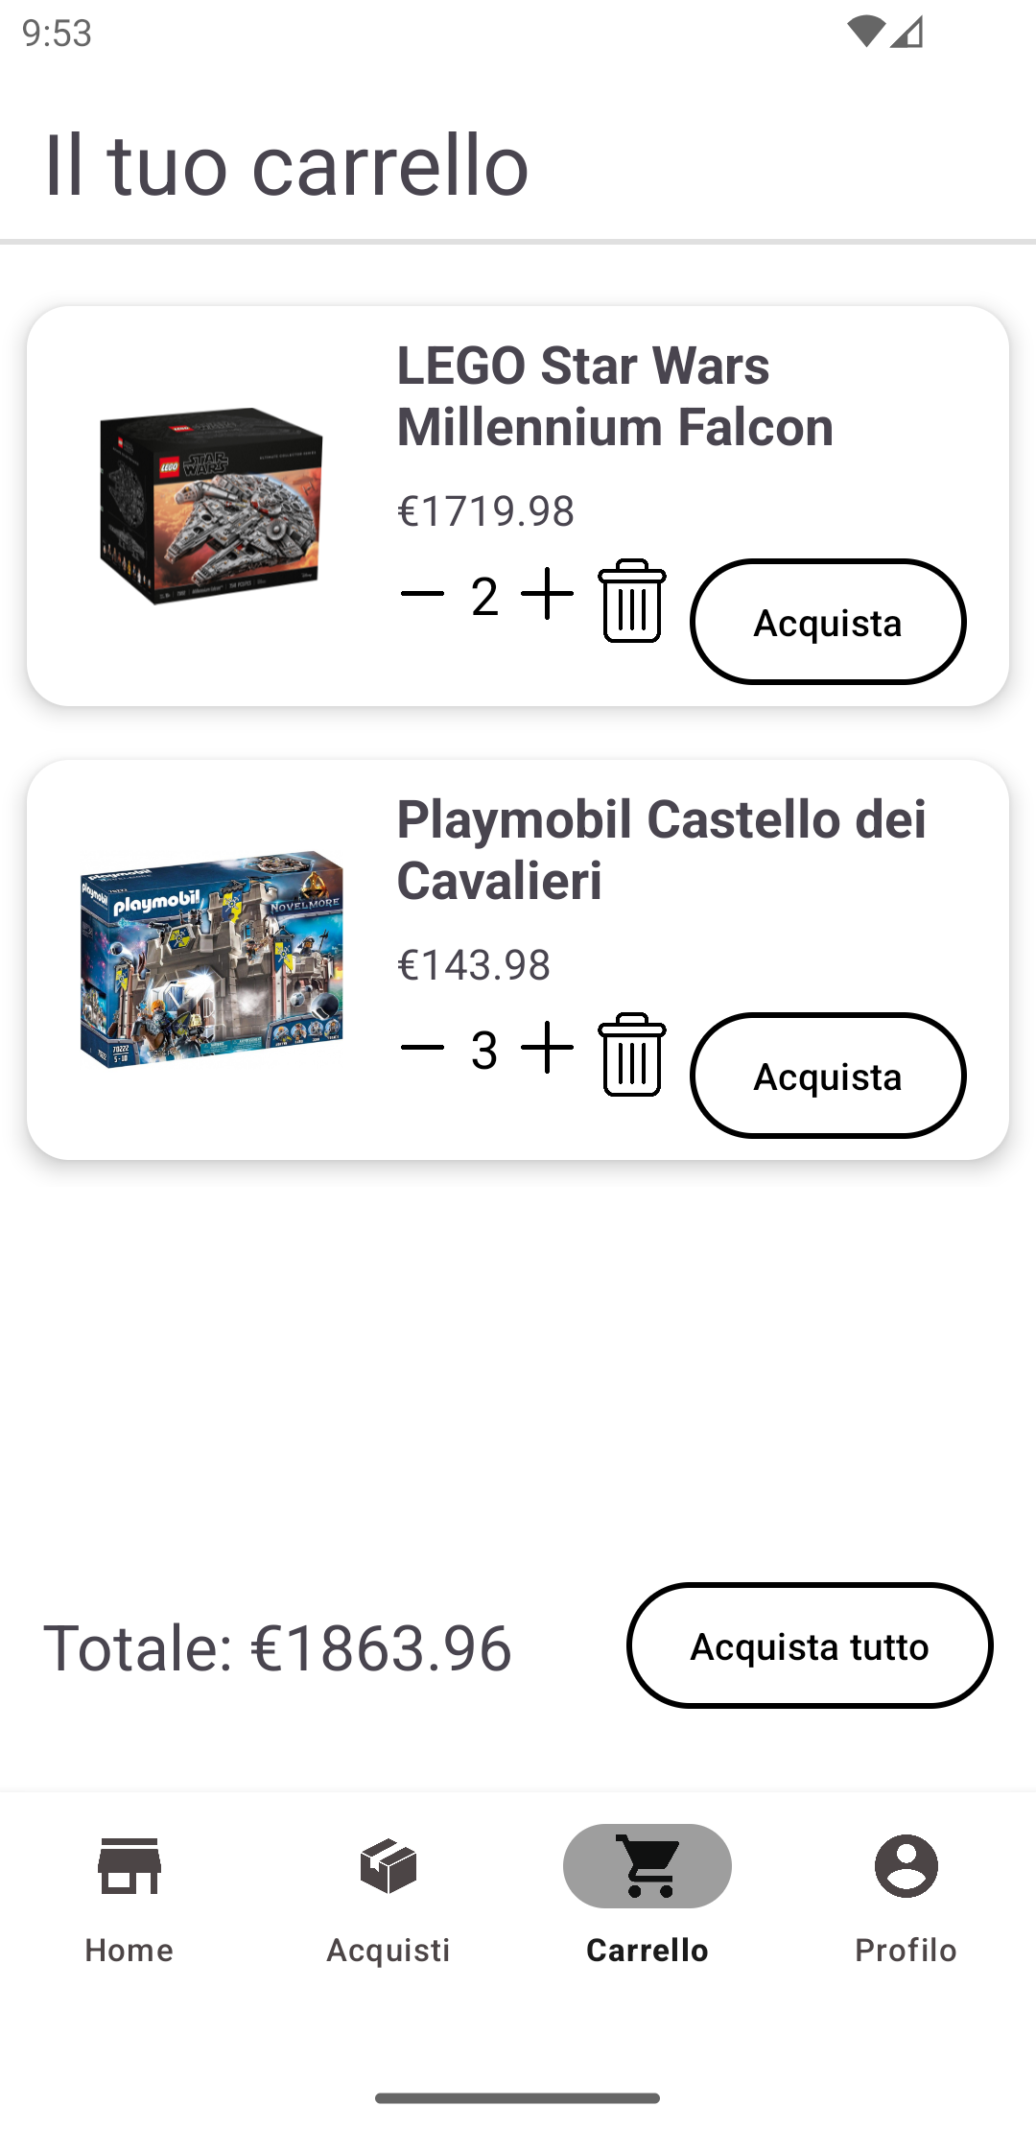
FRAGMENT CARRELLO: ELIMINARE UN PRODOTTO DAL CARRELLO

Slide 15
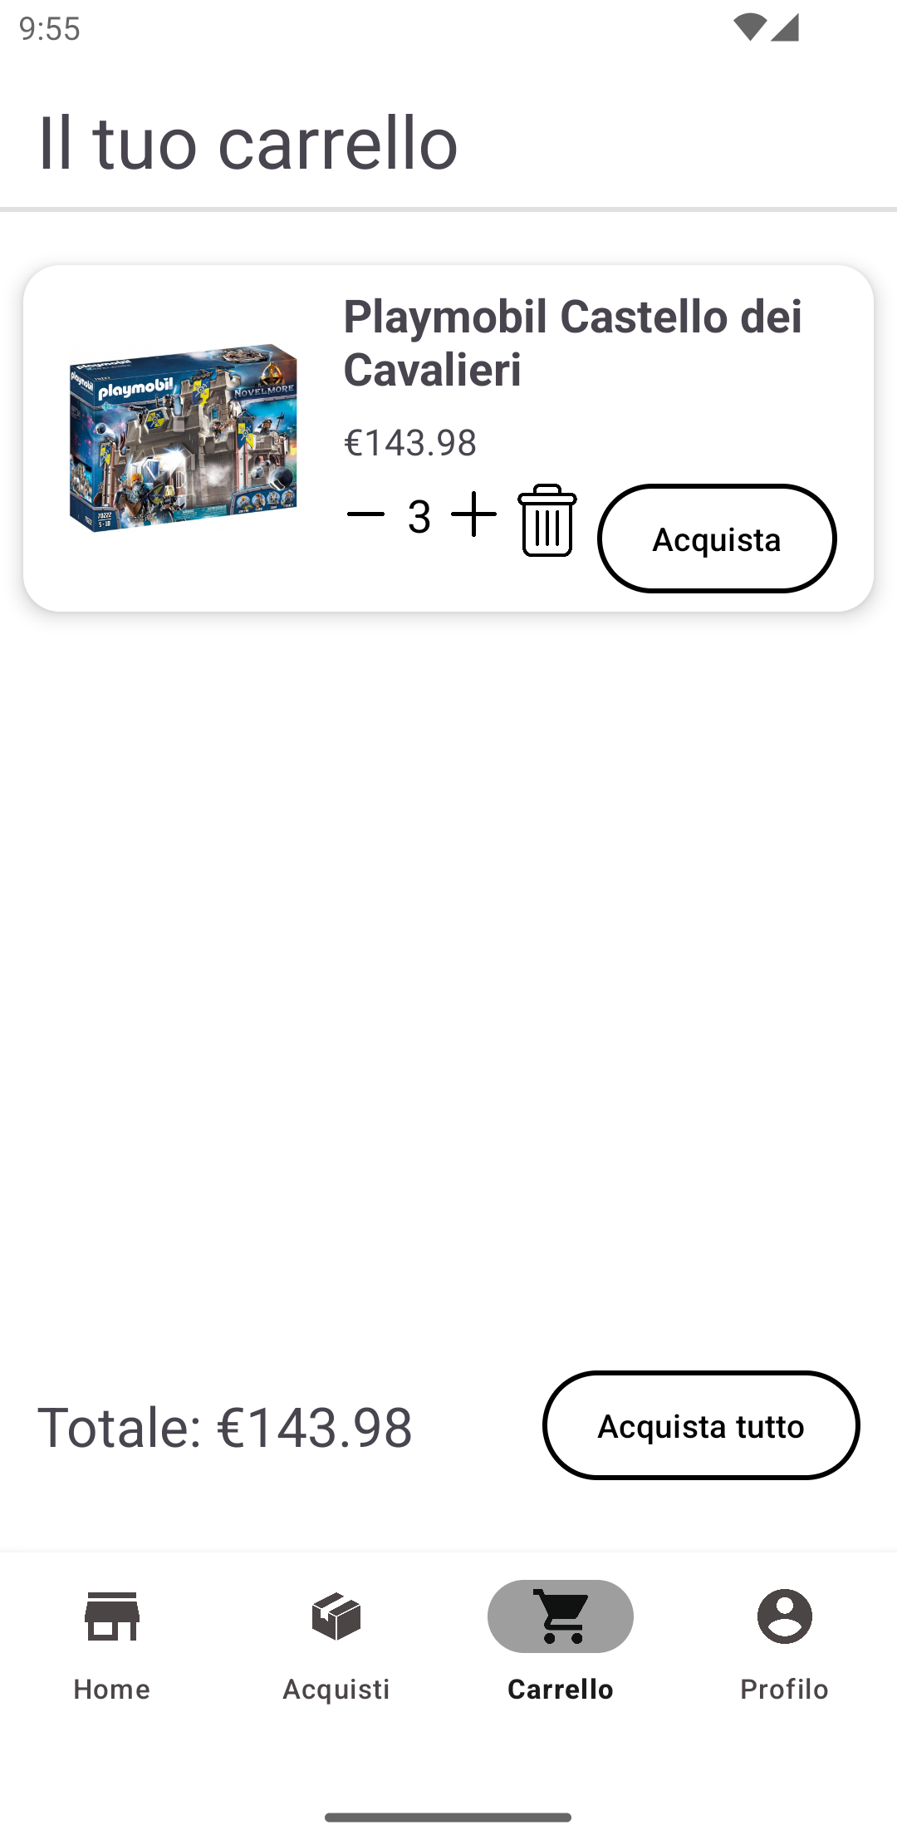
FRAGMENT CARRELLO: DECREMENTARE IL NUMERO DI PRODOTTI

Slide 16
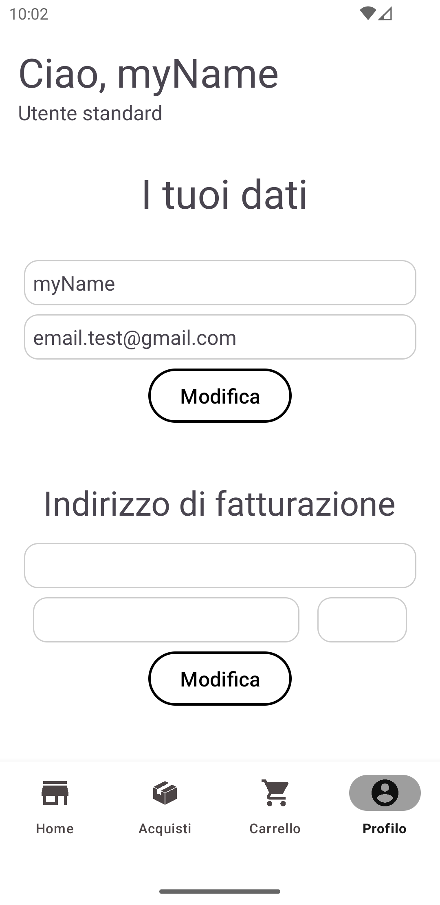
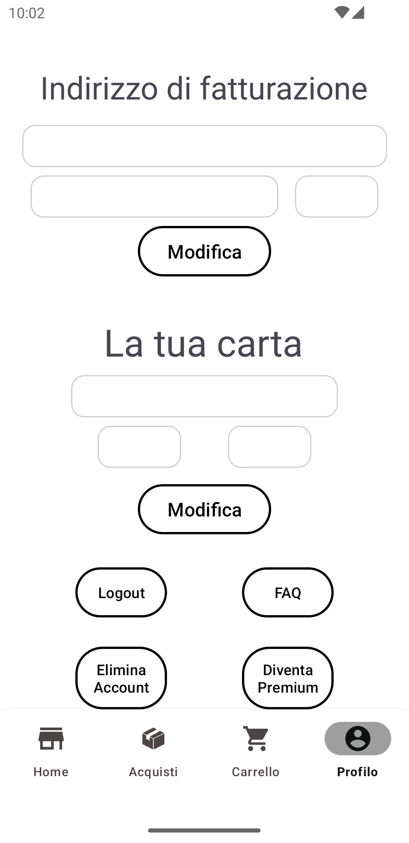
FRAGMENT PROFILO: PANORAMICA
ScrollView + ConstraintLayout

Slide 17
FRAGMENT PROFILO: PANORAMICA
Tipo utente
(Standard, Premium)
Nome utente
Dati utente (Nome utente, e-mail)
Dati di fatturazione
(Città, Via, Numero civico)

Slide 18
FRAGMENT PROFILO: PANORAMICA
Dati di fatturazione
(Città, Via, Numero civico)
Dati carta
(Numero, Data scadenza, CVC)

Slide 19
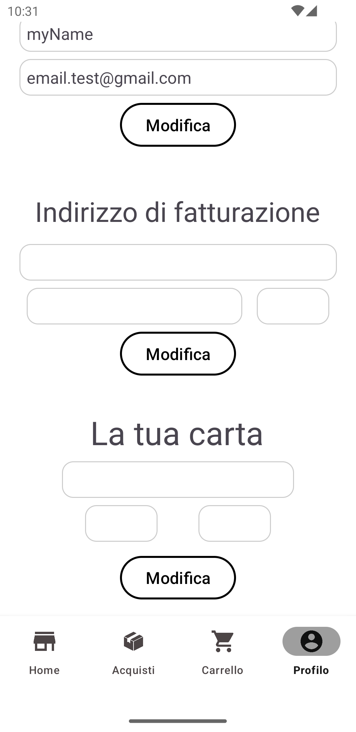
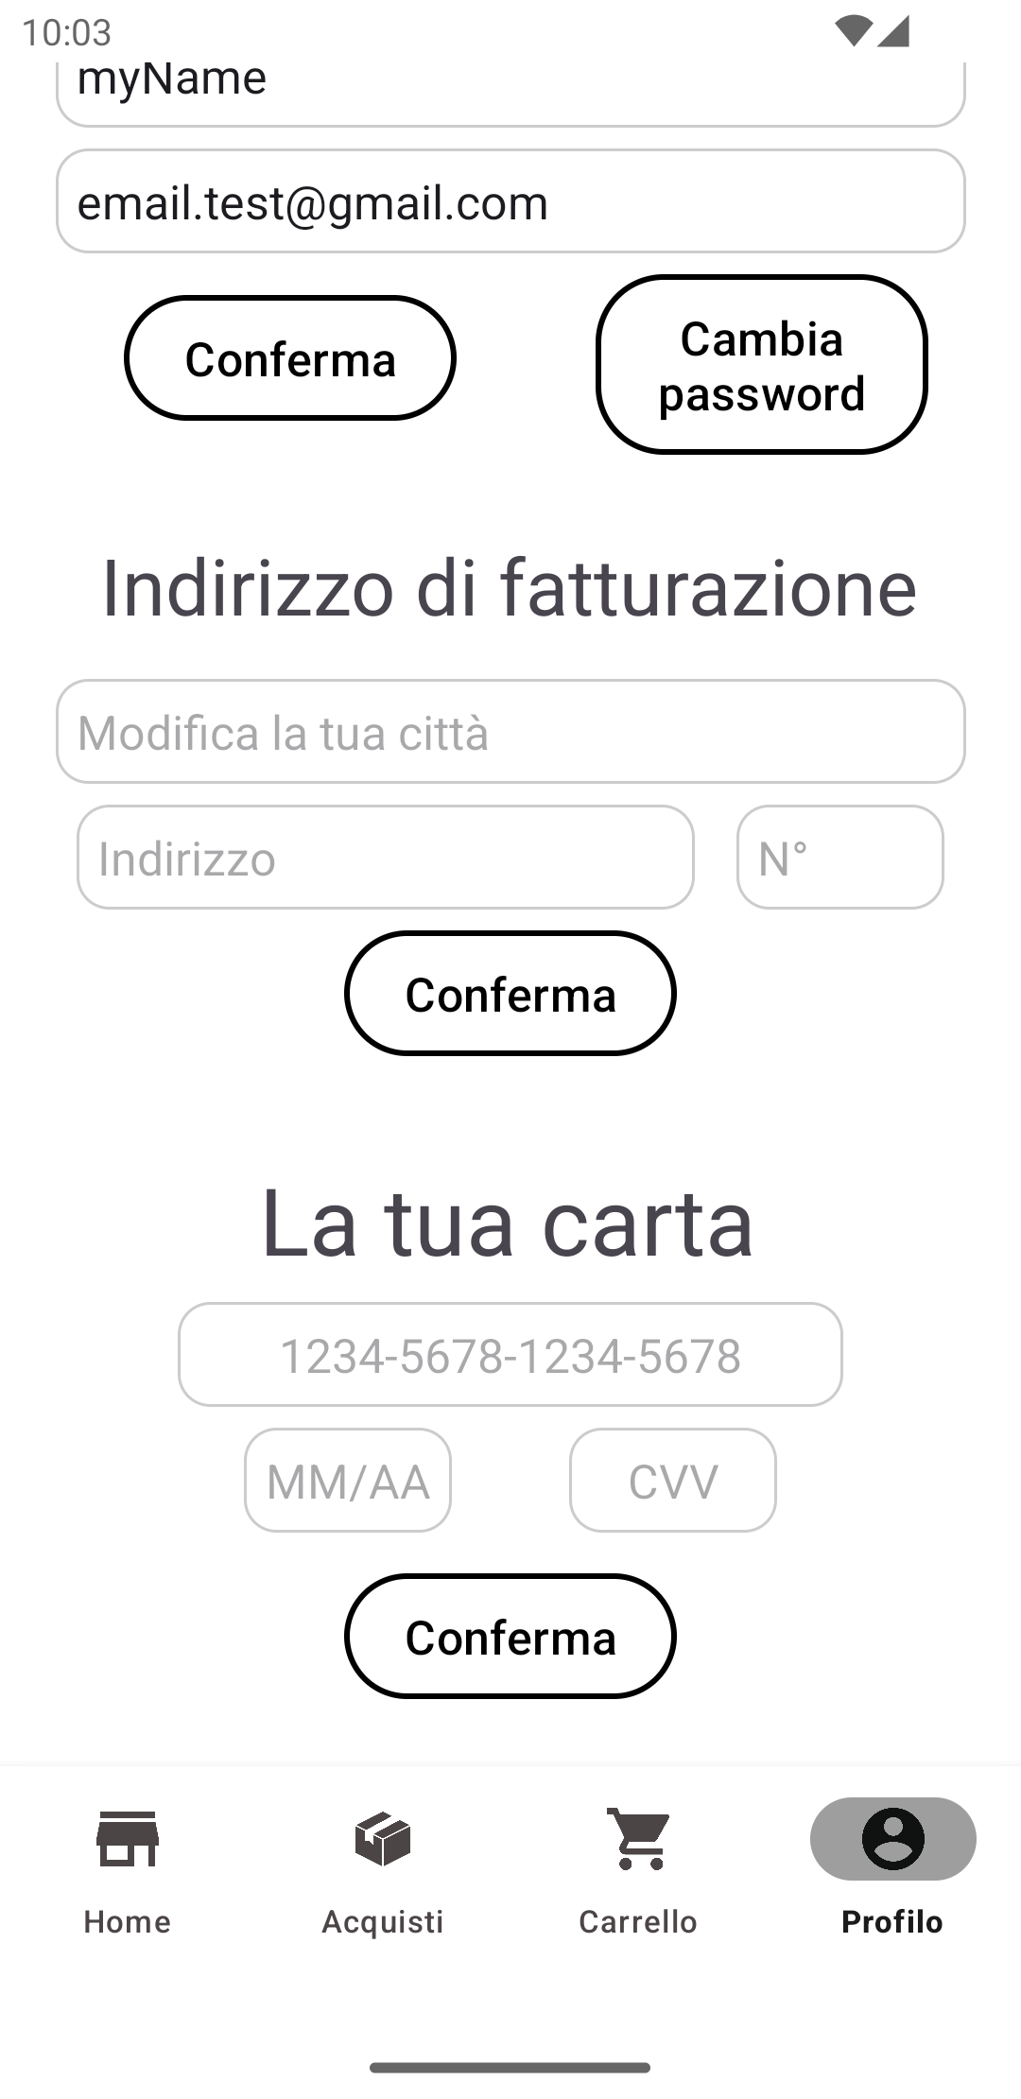
FRAGMENT PROFILO: MODIFICA DEI DATI
Per effettuare un acquisto di qualsiasi tipo è necessario compilare i campi relativi ai dati di fatturazione.
Per gli acquisti con carta è necessario compilare i campi relativi alla carta.

Slide 20
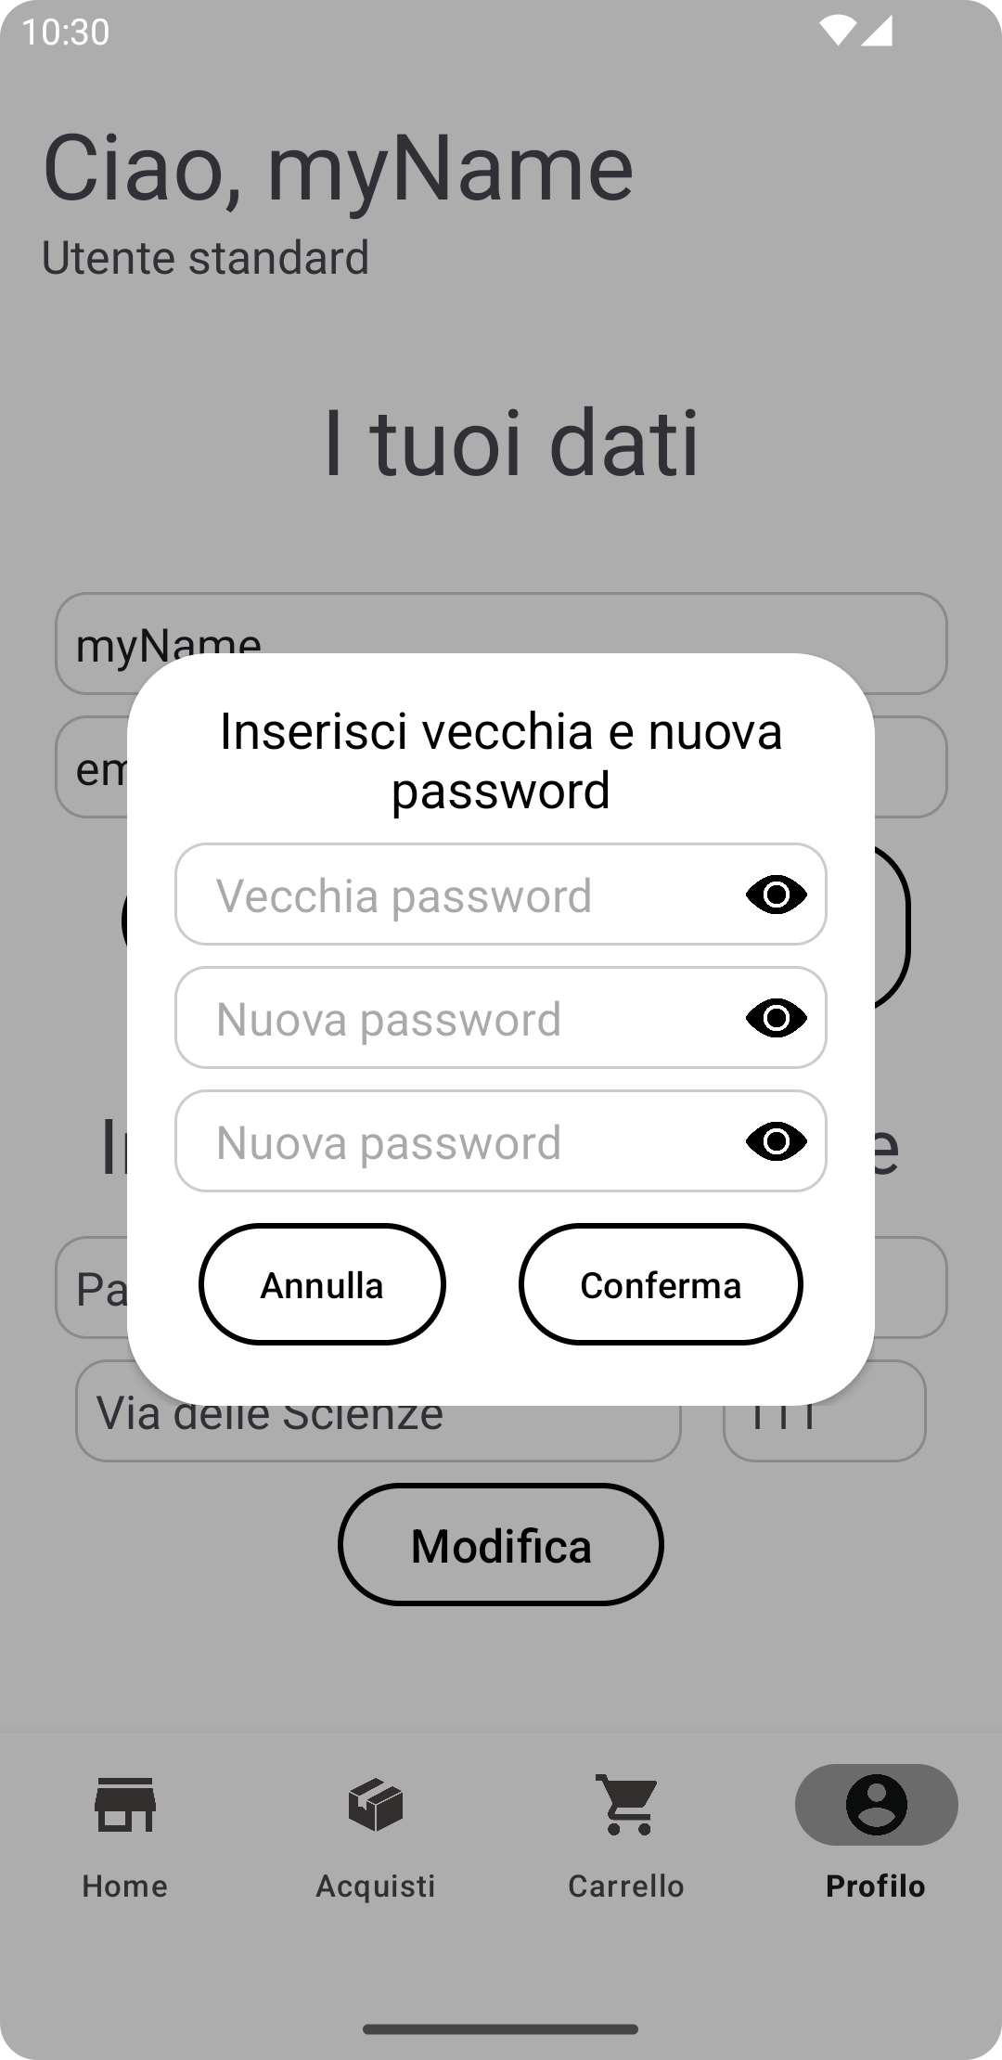
FRAGMENT PROFILO: MODIFICA DEI DATI

Slide 21
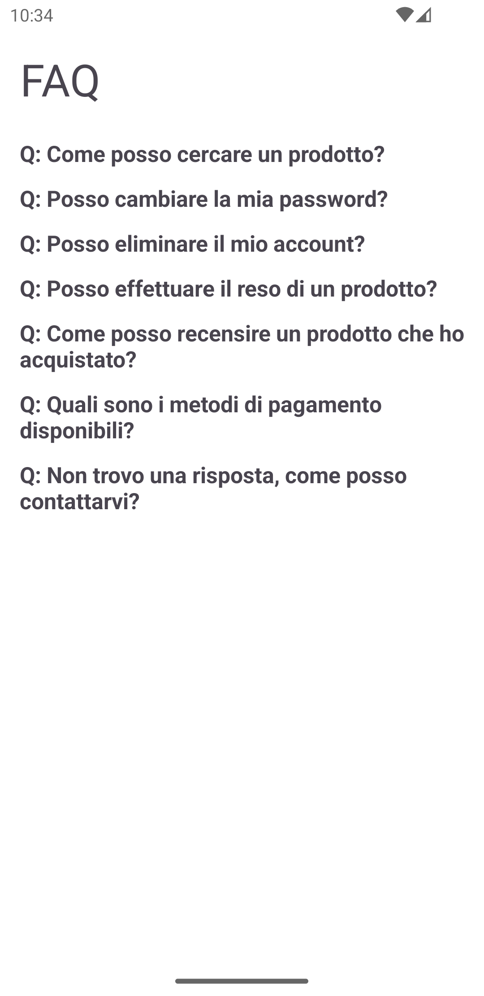
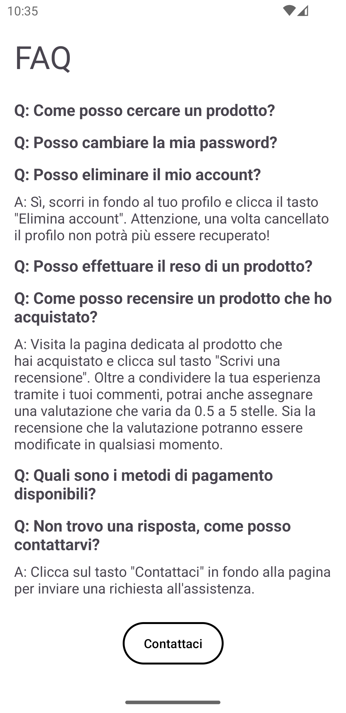
CONTATTI ACTIVITY / FAQ FRAGMENT

Slide 22
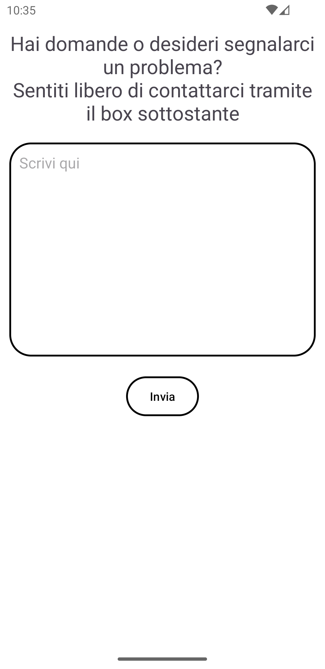
INVIA FRAGMENT: ASSISTENZA

Slide 23
FRAGMENT PROFILO: LOGOUT

Slide 24
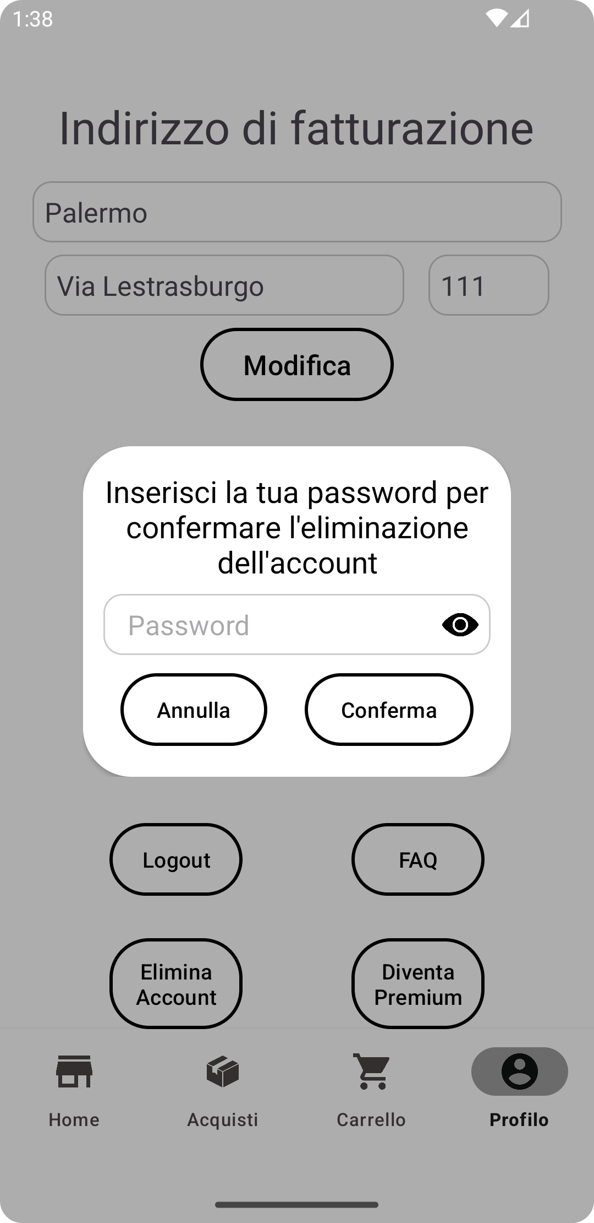
FRAGMENT PROFILO: ELIMINAZIONE DELL'ACCOUNT
L'account dell'utente viene eliminato dal database

Slide 25
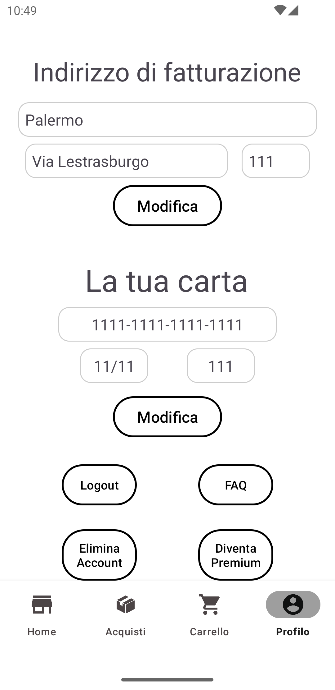
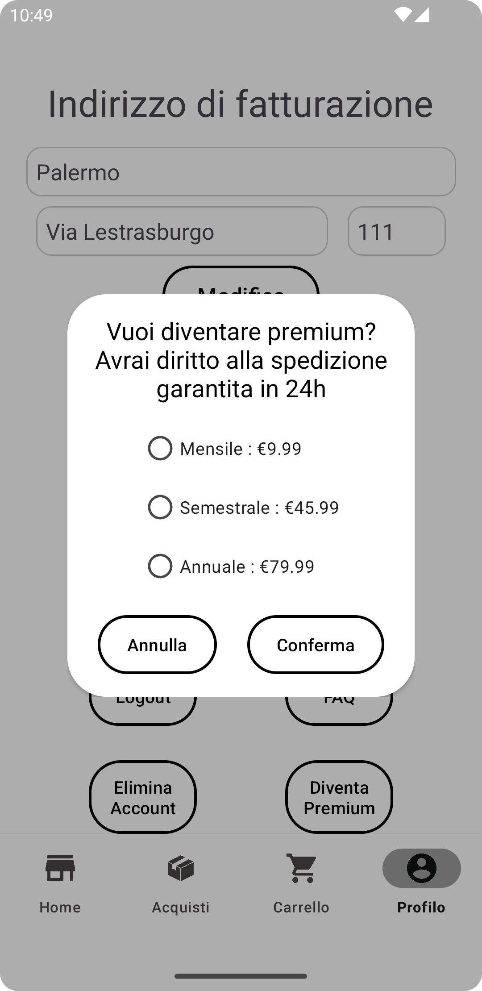
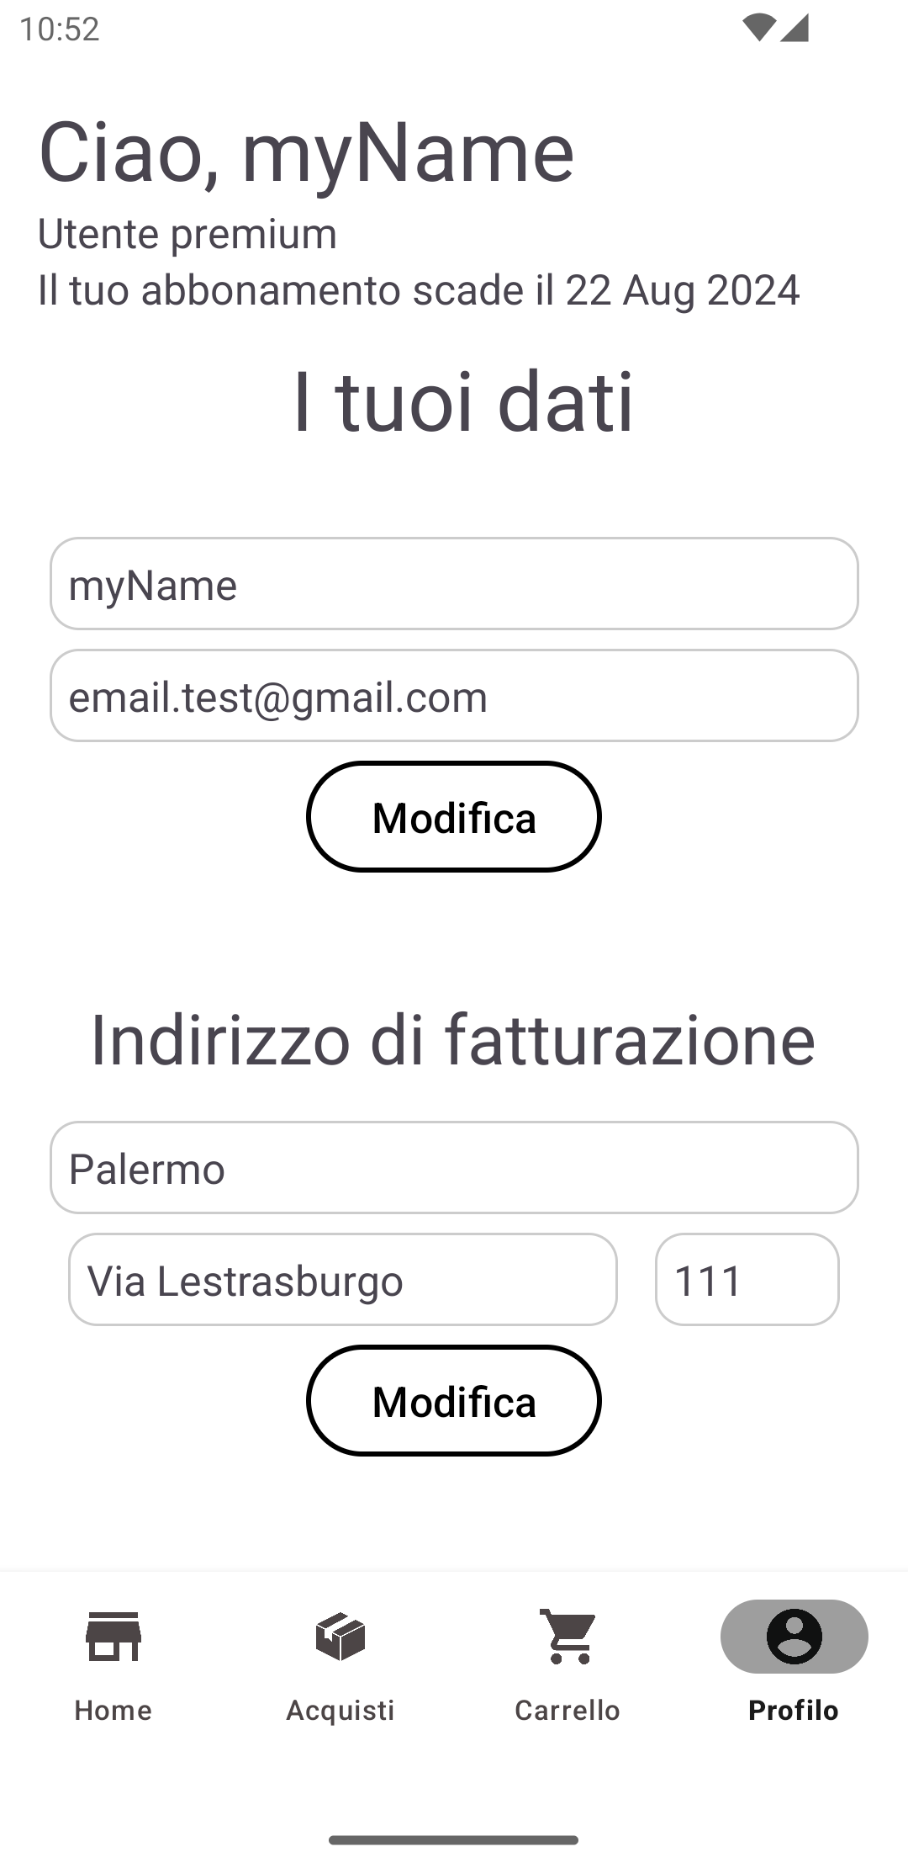
FRAGMENT PROFILO: PASSAGGIO AD ACCOUNT PREMIUM

Slide 26
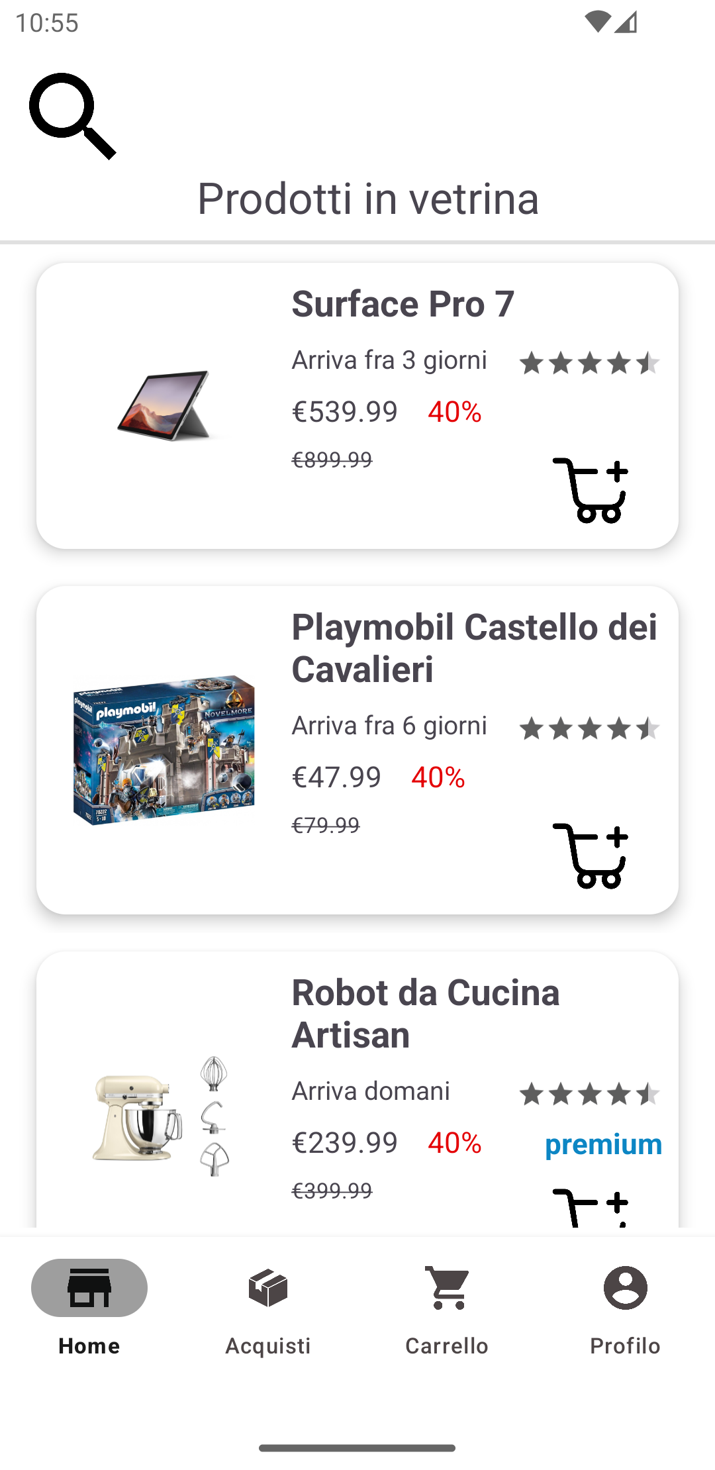
FRAGMENT HOME: PRODOTTI IN VETRINA (UTENTE PREMIUM)

Slide 27
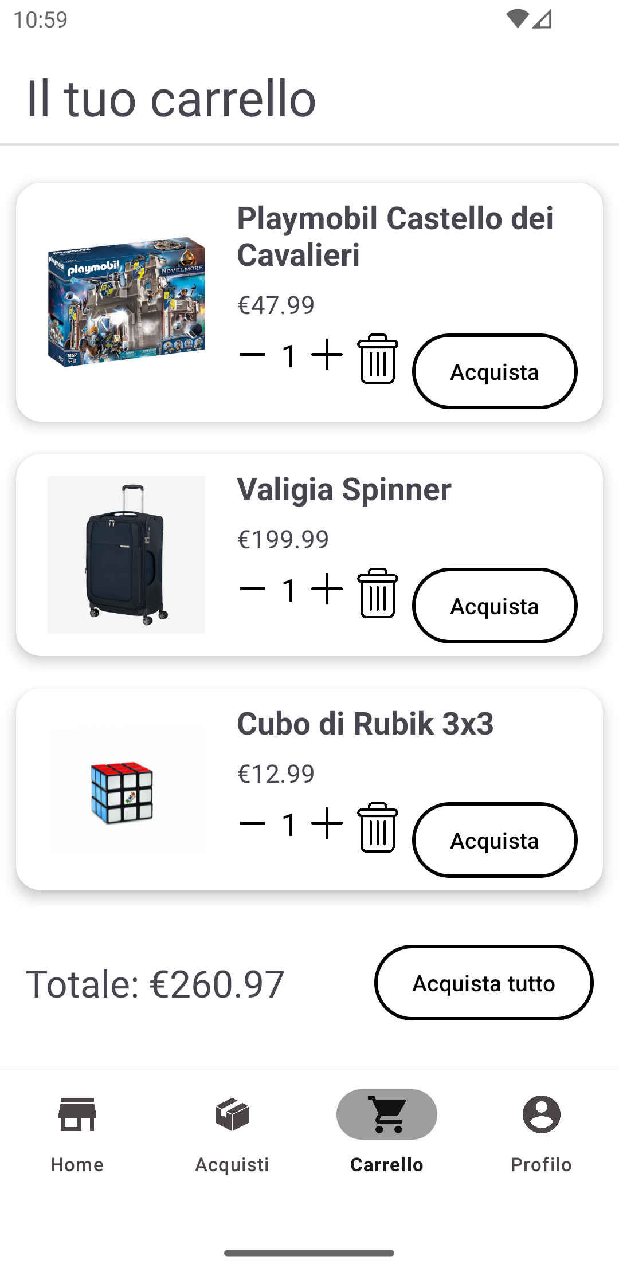
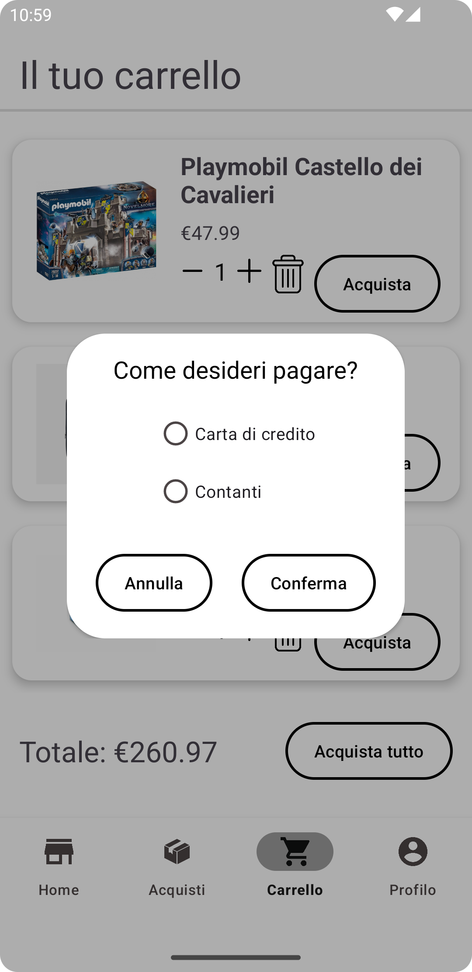
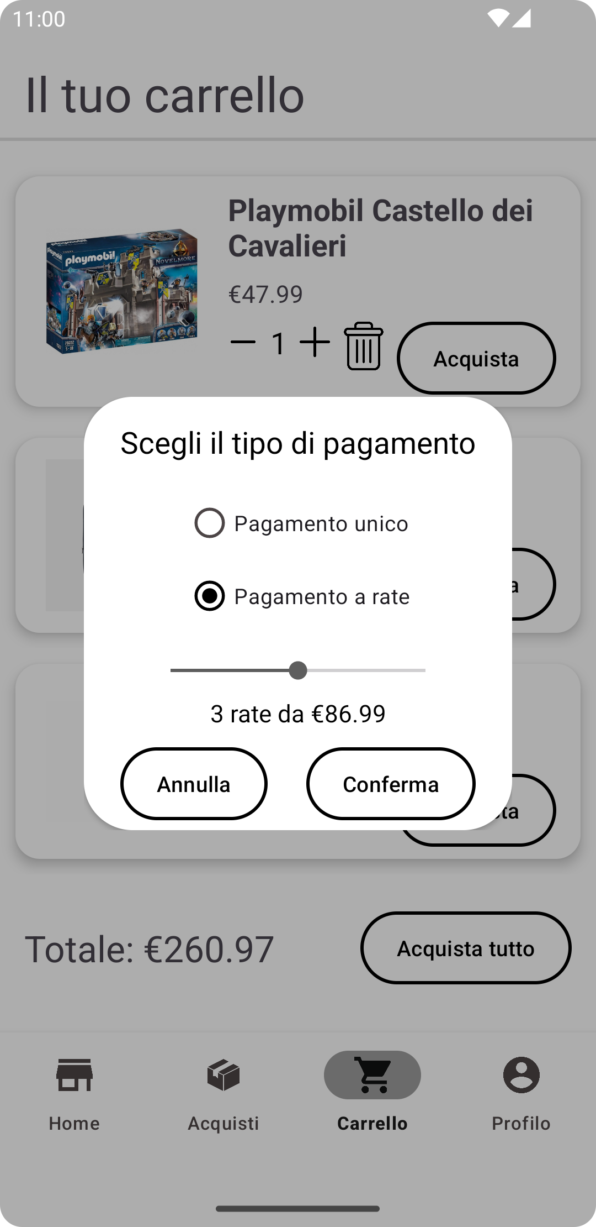
FRAGMENT CARRELLO: ACQUISTO DI UN PRODOTTO

Slide 28
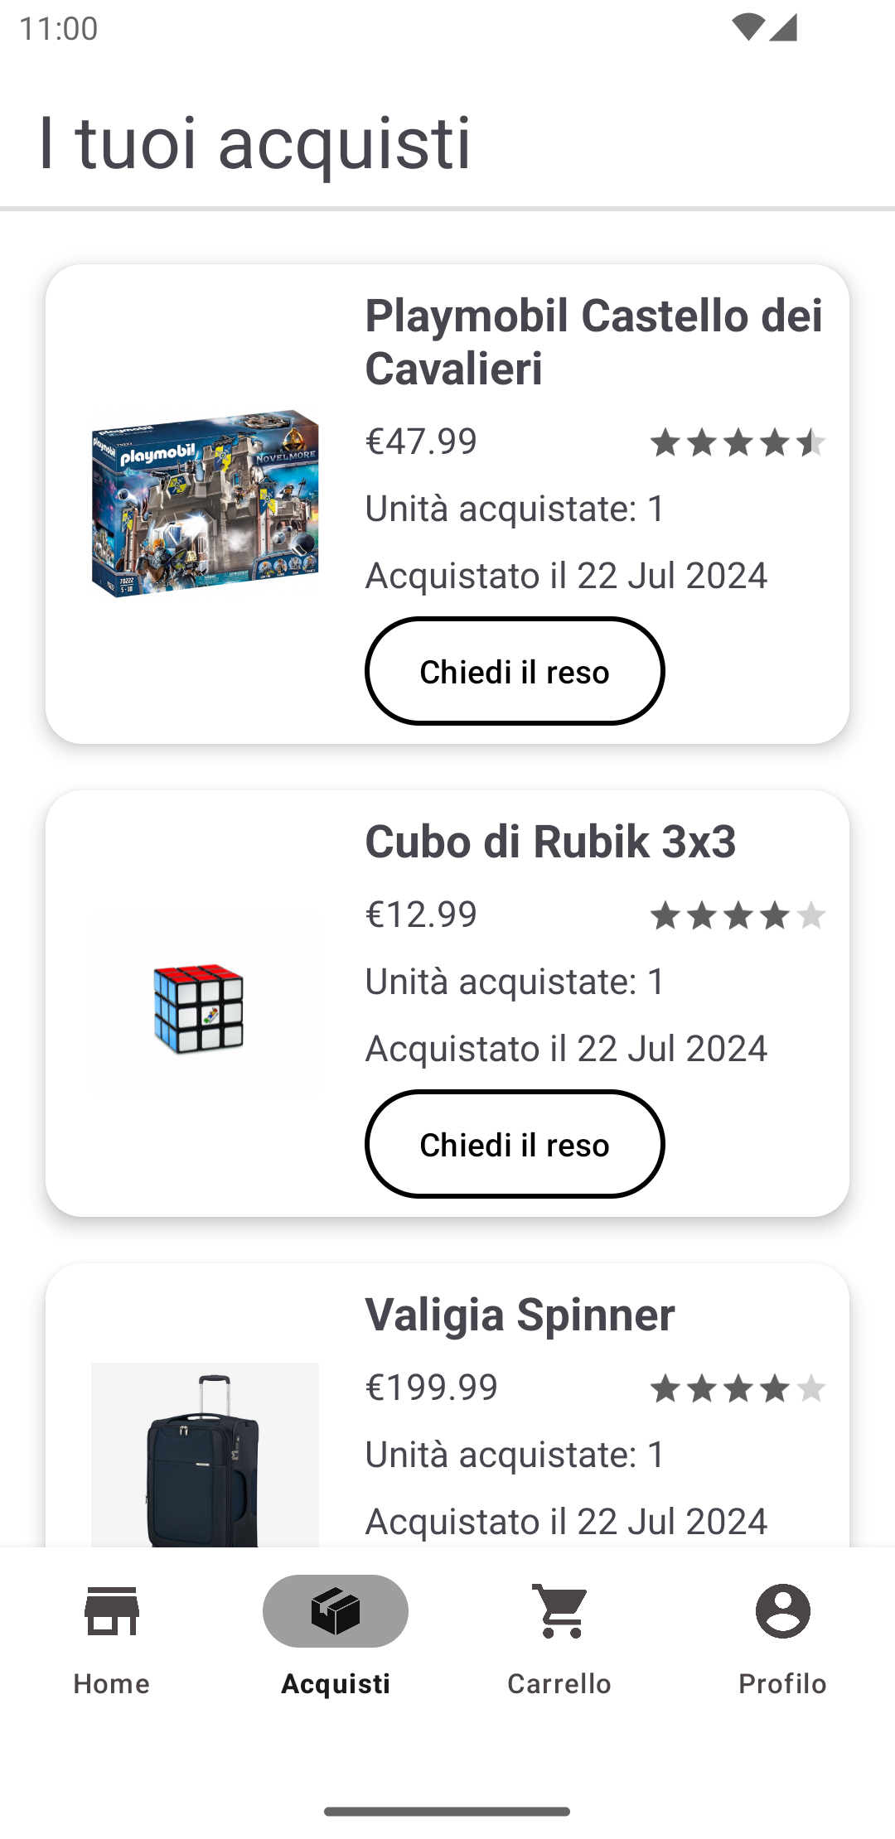
FRAGMENT ACQUISTI : PANORAMICA
Quantità di unità acquistate
Data di acquisto

Slide 29
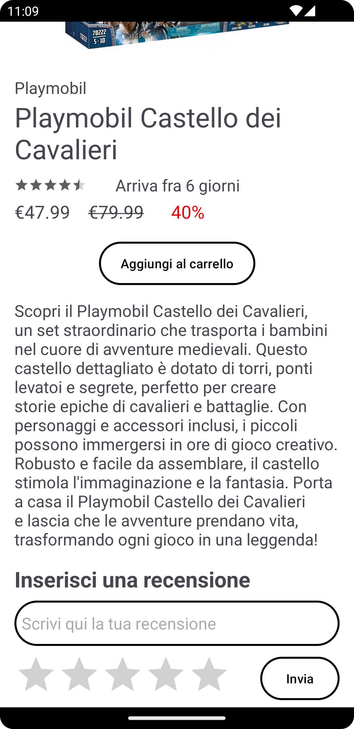
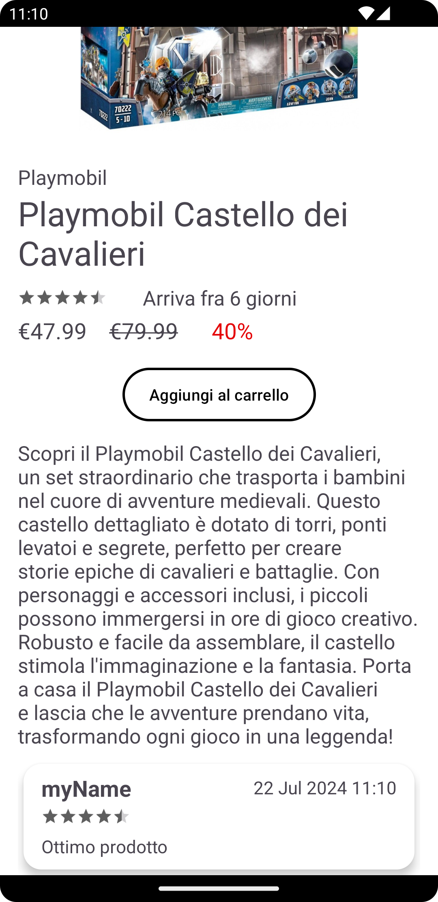
FRAGMENT ACQUISTI : RECENSIRE UN PRODOTTO ACQUISTATO

Slide 30
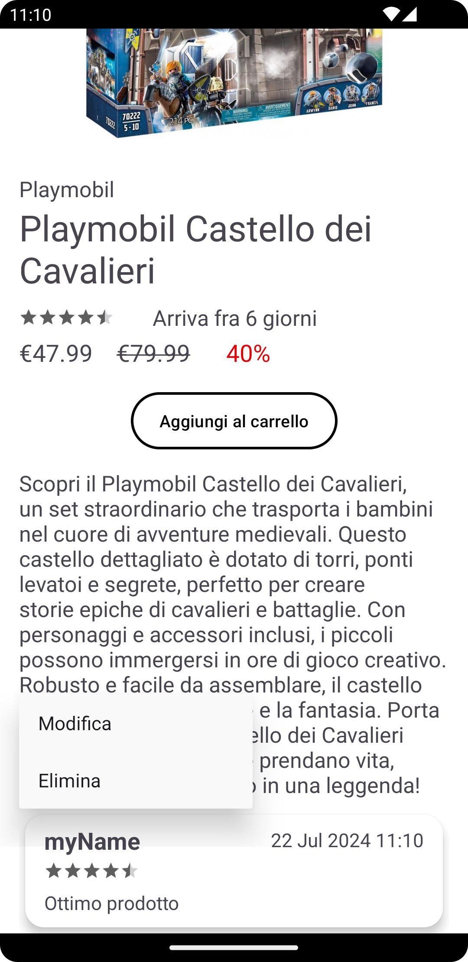
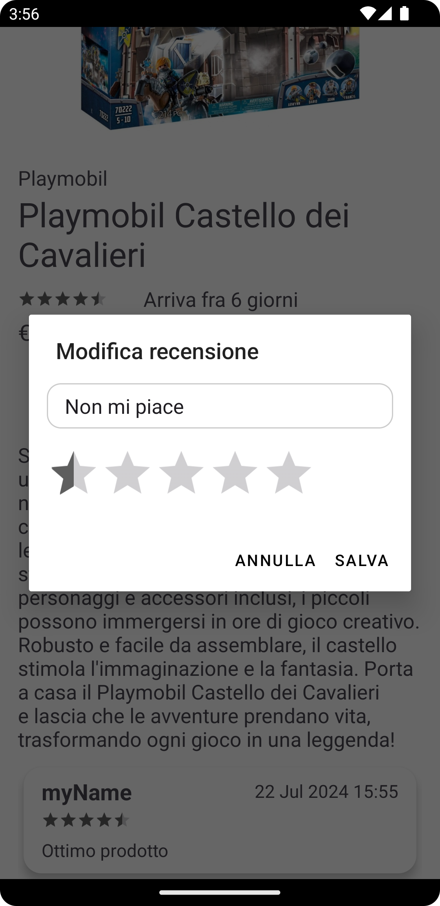


DETTAGLI_PRODOTTO ACTIVITY: MODIFICARE O ELIMINARE UNA RECENSIONE

Slide 31
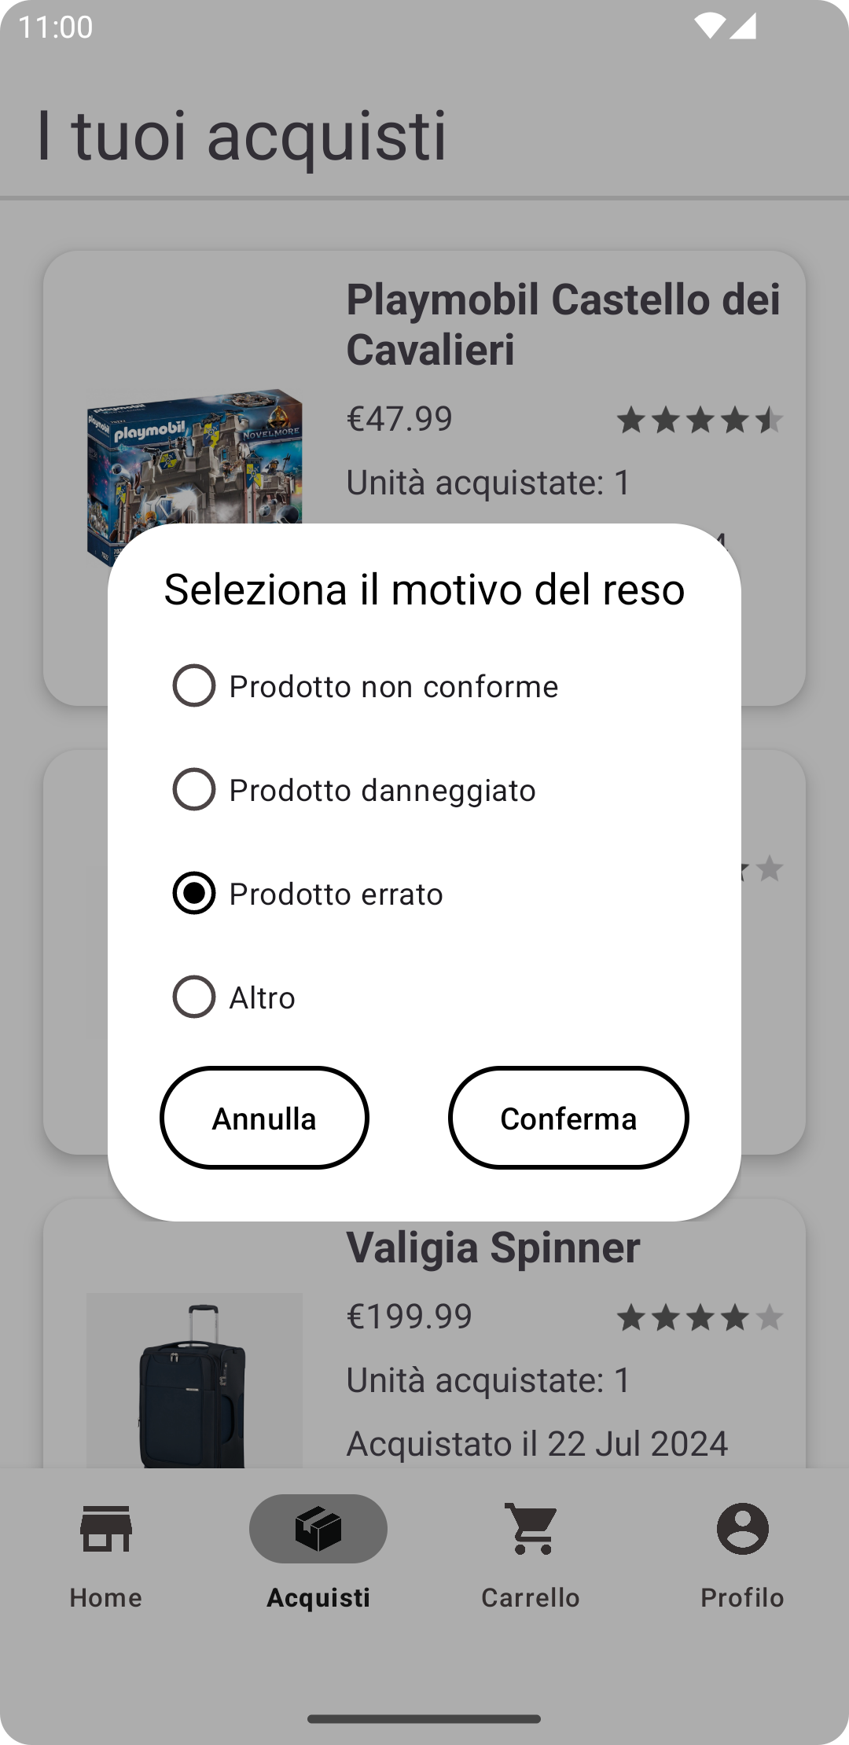
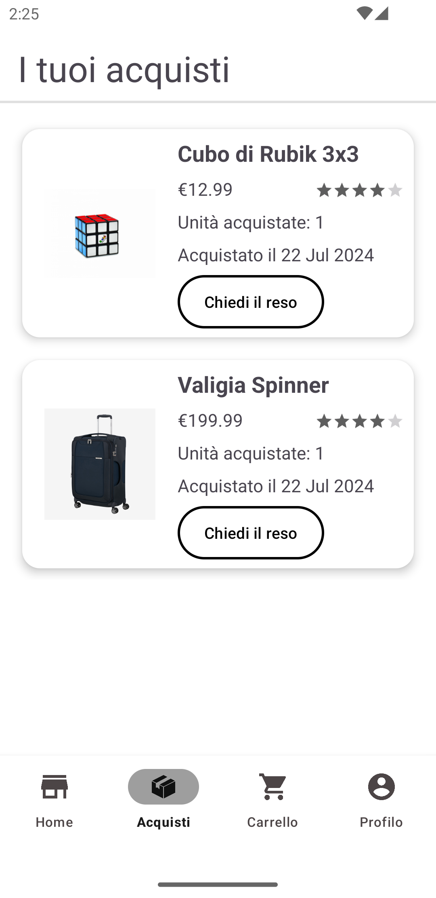
FRAGMENT ACQUISTI : EFFETTUARE UN RESO

Slide 32

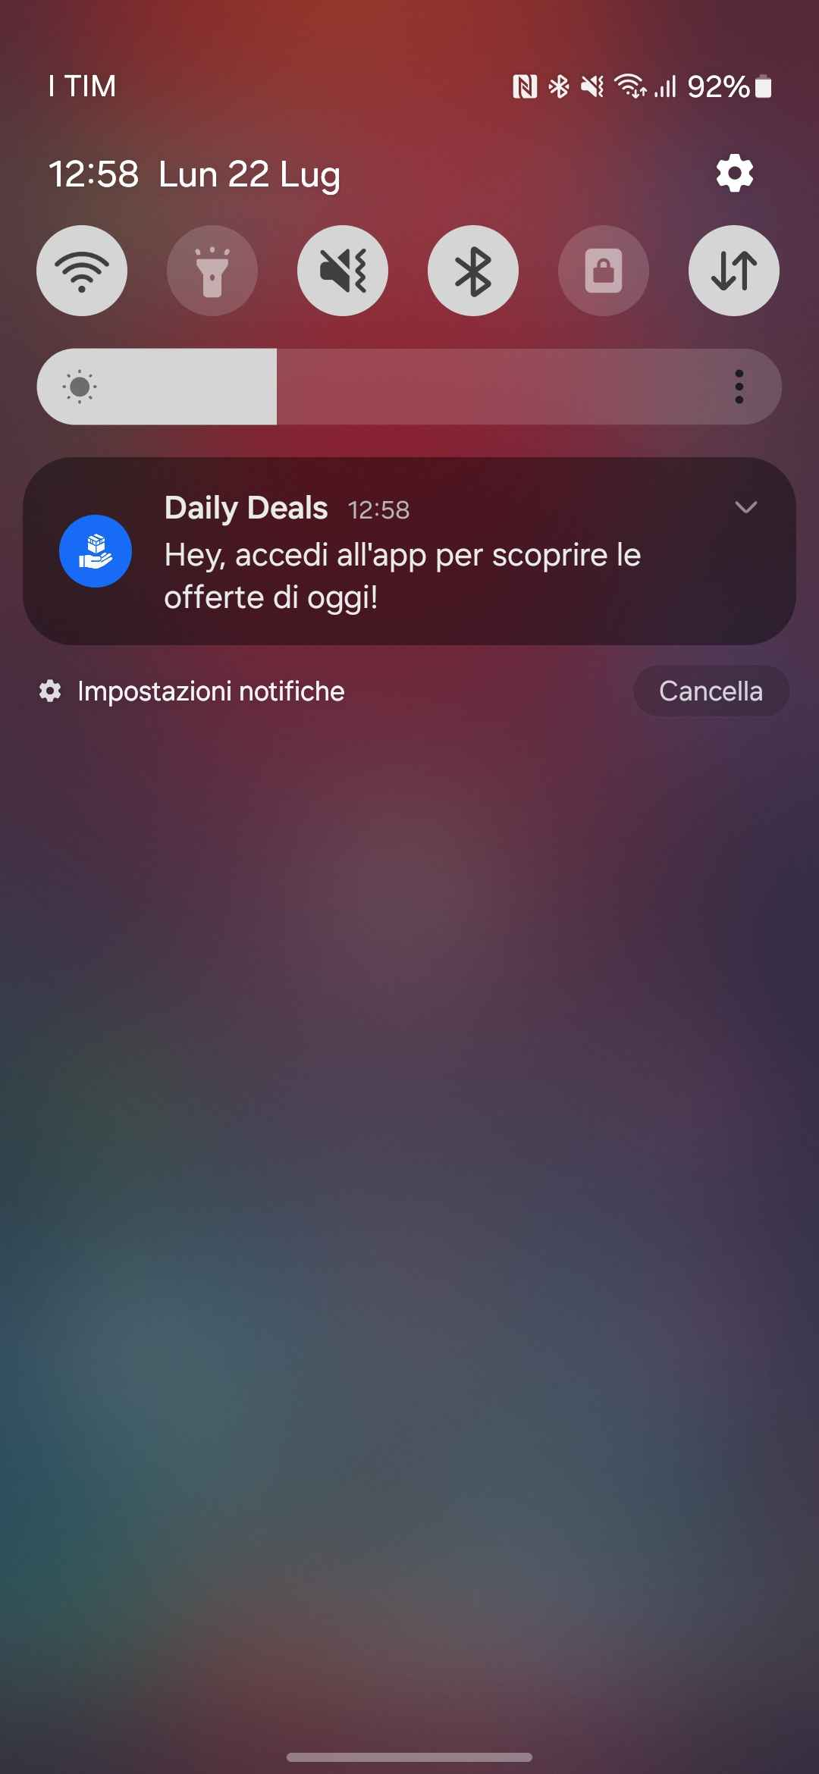
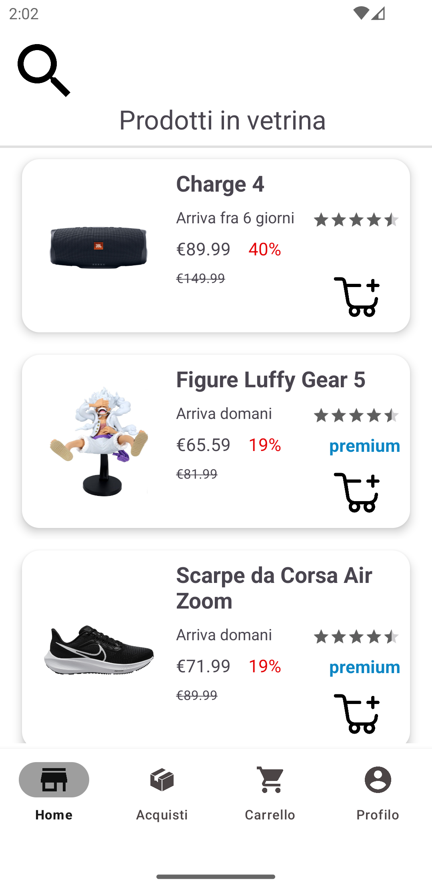
USER DEVICE: NOTIFICA DEI NUOVI PRODOTTI IN PROMOZIONE
Nuovi prodotti in promozione!

